Slide 1






Curs de instruire pentru angajații operatorilor „Apă-Canal”
Modulul: Managementul și exploatarea rețelelor de alimentare cu apă și de canalizare
Sesiunea 2: Structura organizatorică a Serviciului de exploatare a reţelelor de apă şi de canalizare
Expert Roşca Laurian
S.A. „Apă Canal Chişinău”
2 – 3 – 4 Aprilie 2019, Chișinău
INSTITUTUL DE FORMARE CONTINUĂ ÎN DOMENIUL ALIMENTĂRII CU APĂ ŞI CANALIZĂRII
PENTRU MEMBRII ASOCIAȚIEI „MOLDOVA APĂ-CANAL”

Slide 2
INSTITUTUL DE FORMARE CONTINUĂ ÎN DOMENIUL ALIMENTĂRII CU APĂ ŞI CANALIZĂRII
PENTRU MEMBRII ASOCIAȚIEI „MOLDOVA APĂ-CANAL”
Încadrarea compartimentelor responsabile de exploatarea reţelelor de apă/canalizare în structura organizatorică a operatorului
Componenţa, numărul şi calificarea personalului de exploatare se stabilesc în statele de personal/funcţiuni şi sunt determinate de către operatorul serviciului AAC în dependenţă de capacitatea şi gradul de complexitate al instalaţiilor, procesele tehnologice utilizate, ţinând cont de volumul lucrărilor de întreţinere şi reparaţii ale instalaţiilor şi reţelelor în funcţiune.

Slide 3
INSTITUTUL DE FORMARE CONTINUĂ ÎN DOMENIUL ALIMENTĂRII CU APĂ ŞI CANALIZĂRII
PENTRU MEMBRII ASOCIAȚIEI „MOLDOVA APĂ-CANAL”
Schema de încadrare şi salarizare (statele de funcţiuni) se aprobă în corespundere cu documentele de statut.
În dependenţă de obligaţiunile de serviciu pe care le îndeplineşte, personalul de exploatare se divizează în personal administrativ-tehnic, operativ şi de intervenţii şi reparaţii.

Slide 4
INSTITUTUL DE FORMARE CONTINUĂ ÎN DOMENIUL ALIMENTĂRII CU APĂ ŞI CANALIZĂRII
PENTRU MEMBRII ASOCIAȚIEI „MOLDOVA APĂ-CANAL”
În cazul operatorului de serviciul public de alimentare cu apă şi de canalizare a municipiului Chişinău, acesta este întreprinderea S.A.”Apă Canal Chişinău”.
S.A. „Apă – Canal Chişinău” este cel mai mare operator al serviciului public de alimentare cu apă şi de canalizare din R. Moldova, o întreprindere de monopol natural în municipiu. Aria de deservire a societăţii cuprinde 29 de localităţi, cu o populaţie de peste 800 000 locuitori, majoritatea fiind din municipiul Chişinău.

Slide 5
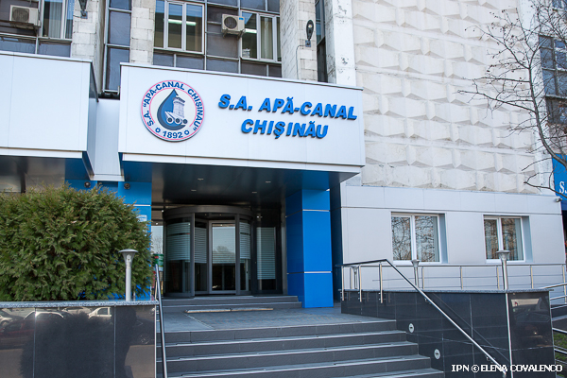
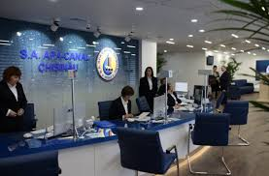
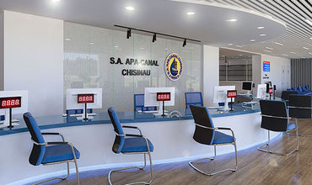
INSTITUTUL DE FORMARE CONTINUĂ ÎN DOMENIUL ALIMENTĂRII CU APĂ ŞI CANALIZĂRII
PENTRU MEMBRII ASOCIAȚIEI „MOLDOVA APĂ-CANAL”

Slide 6
INSTITUTUL DE FORMARE CONTINUĂ ÎN DOMENIUL ALIMENTĂRII CU APĂ ŞI CANALIZĂRII
PENTRU MEMBRII ASOCIAȚIEI „MOLDOVA APĂ-CANAL”
Sediul administrativ al organizaţiei este situat pe strada Albişoara, 38 şi coincide cu majoritatea birourilor administrative, precum şi cu locaţia în care îşi desfăşoară activitatea Directorul general, structura conducerii S.A. „Apă-Canal Chişinău” fiind următoarea:
- Adunarea Generală a Acţionarilor;
- Consiliul Societăţii pe Acţiuni;
- Comisia de cenzori;
- Organul executiv: Director general şi Comitetul de conducere;
- Comitetul de conducere are în subordine Biroul audit.

Slide 7
INSTITUTUL DE FORMARE CONTINUĂ ÎN DOMENIUL ALIMENTĂRII CU APĂ ŞI CANALIZĂRII
PENTRU MEMBRII ASOCIAȚIEI „MOLDOVA APĂ-CANAL”
Directorul general efectuează conducerea prin aparatul administrativ, care are următoarea componenţă:
- Direcţia tehnică, producţie;
- Direcţia economică ;
- Direcţia relaţii cu clienţii;
- Departamentul asigurarea calităţii, control şi reglementare;
- Serviciul secretariat, protocol şi relaţii cu publicul;
- Serviciul resurse umane;
- Serviciul de protecţie şi prevenire;
- Serviciul informatizări;
- Serviciul administrativ şi aprovizionări;
- Serviciul Unitatea de Implementare a Proiectului.

Slide 8
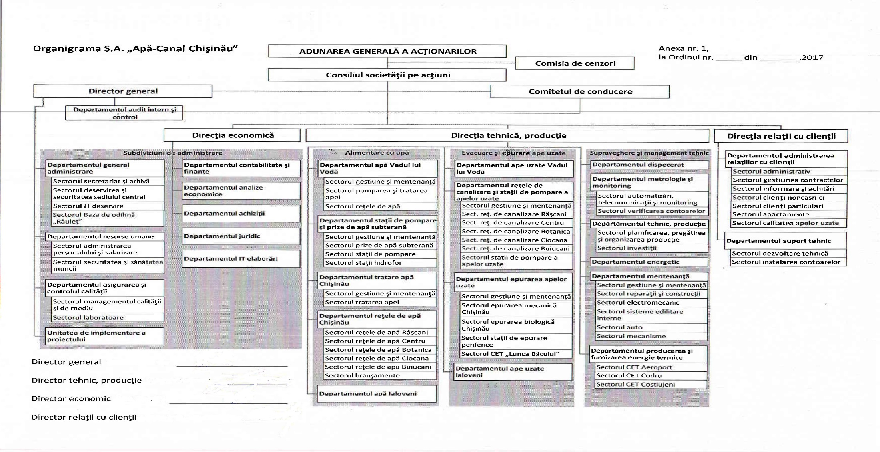
INSTITUTUL DE FORMARE CONTINUĂ ÎN DOMENIUL ALIMENTĂRII CU APĂ ŞI CANALIZĂRII
PENTRU MEMBRII ASOCIAȚIEI „MOLDOVA APĂ-CANAL”
Încadrarea compartimentelor responsabile de exploatarea reţelelor de apă şi de canalizare în structura organizatorică a operatorului.

Slide 9
INSTITUTUL DE FORMARE CONTINUĂ ÎN DOMENIUL ALIMENTĂRII CU APĂ ŞI CANALIZĂRII
PENTRU MEMBRII ASOCIAȚIEI „MOLDOVA APĂ-CANAL”
Activitatea întreprinderii constă în efectuarea prestării de servicii în domeniul gospodăriei comunale precum:
Serviciul public de alimentare cu apă potabilă şi industrială:
• captarea apei – subterane (ape arteziene) şi de suprafaţă (fluviul Nistru);
• tratarea apei;
• pomparea apei;
• exploatarea aducţiunilor şi a reţelelor de distribuţie.
Serviciul public de canalizare:
• exploatare reţelelor de canalizare;
• pomparea apelor uzate;
• epurarea apelor uzate.

Slide 10
INSTITUTUL DE FORMARE CONTINUĂ ÎN DOMENIUL ALIMENTĂRII CU APĂ ŞI CANALIZĂRII
PENTRU MEMBRII ASOCIAȚIEI „MOLDOVA APĂ-CANAL”
Serviciul public de alimentare cu energie termică şi apă caldă (Centralele termice „Codru”, „Costiujeni” şi „Aeroport”):
✓ pregătirea apei calde;
✓ producerea energiei termice;
✓ exploatarea reţelelor termice;
✓ producerea energiei electrice.
Activităţi auxiliare
- proiectarea şi construcţia reţelelor de apă şi canalizare;
- exploatarea auto transportului;
- exploatarea mecanismelor;
- reparaţia utilajului electric şi mecanic;
- reparaţia clădirilor şi instalaţiilor;
- efectuarea investigațiilor de laborator a calității apei potabile/uzate.

Slide 11
INSTITUTUL DE FORMARE CONTINUĂ ÎN DOMENIUL ALIMENTĂRII CU APĂ ŞI CANALIZĂRII
PENTRU MEMBRII ASOCIAȚIEI „MOLDOVA APĂ-CANAL”
La întreprindere muncesc în jur de 1789 angajaţi, care sunt organizați în 26 de departamente. Noua structură organizatorică a fost aplicată la sfârșitul anului 2017, având drept rol accelerarea procesului de modernizare şi orientarea companiei către dezvoltare şi investiţii.
Reorganizarea societăţii este în concordanţă cu necesităţile interne identificate, precum şi cu viziunea de dezvoltare/investiţii pe care o are administrația.
Prin implementarea acestei măsuri organizatorice a fost creat un număr important de locuri de muncă - funcţii de execuţie destinate specialiştilor, în structuri cheie, care asigură suportul pe termen mediu şi lung pentru activităţile de mentenanţă, retehnologizare, tehnic si suport producţie, proiectare, infrastructuri etc.

Slide 12
INSTITUTUL DE FORMARE CONTINUĂ ÎN DOMENIUL ALIMENTĂRII CU APĂ ŞI CANALIZĂRII
PENTRU MEMBRII ASOCIAȚIEI „MOLDOVA APĂ-CANAL”
Potrivit noii organigrame a furnizorului multe sectoare au fost comasate, ceea ce va facilita un număr amplu de procese definite, care, eventual, sunt puse în deservirea consumatorilor.
Pentru a mări competitivitatea pe piaţă a S.A. „Apă-Canal Chișinău", prin reorganizare se lărgeşte baza de specialişti a companiei, cum sunt cele de retehnologizare şi mentenanţă a capacităţilor de producere și livrare a apei de calitate.
O dată cu aprobarea noii organigrame se dorește atragerea în structurile companiei a specialiştilor foarte bine pregătiţi, aceasta fiind o problemă care necesită rezolvare şi pentru care există o viziune pe termen lung.
Reorganizarea nu a presupus disponibilizări, ocupanţii posturilor restructurate urmând să ocupe alte poziţii în cadrul companiei, în conformitate cu pregătirea şi experienţa profesională proprie.

Slide 13
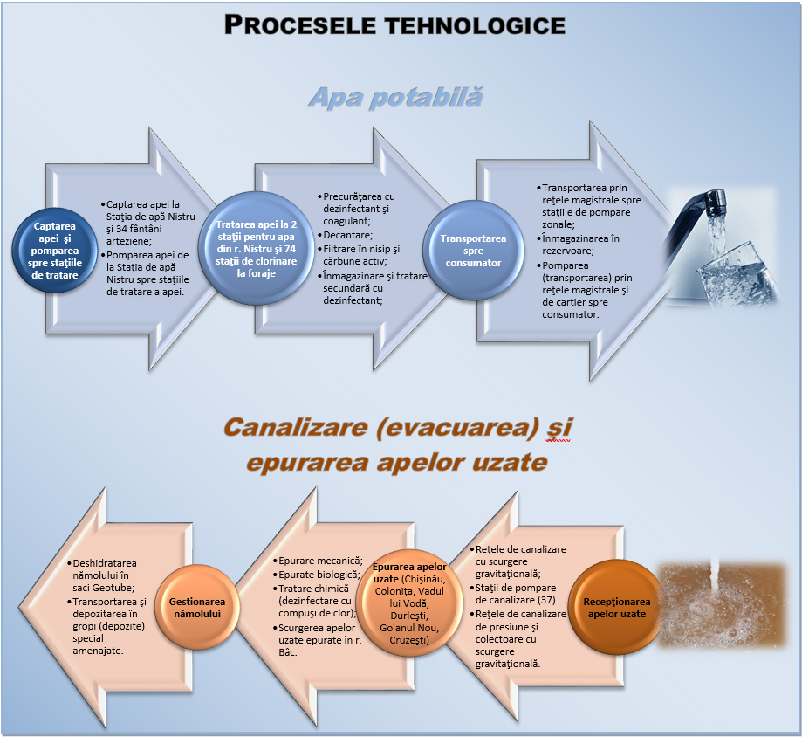
INSTITUTUL DE FORMARE CONTINUĂ ÎN DOMENIUL ALIMENTĂRII CU APĂ ŞI CANALIZĂRII
PENTRU MEMBRII ASOCIAȚIEI „MOLDOVA APĂ-CANAL”

Slide 14
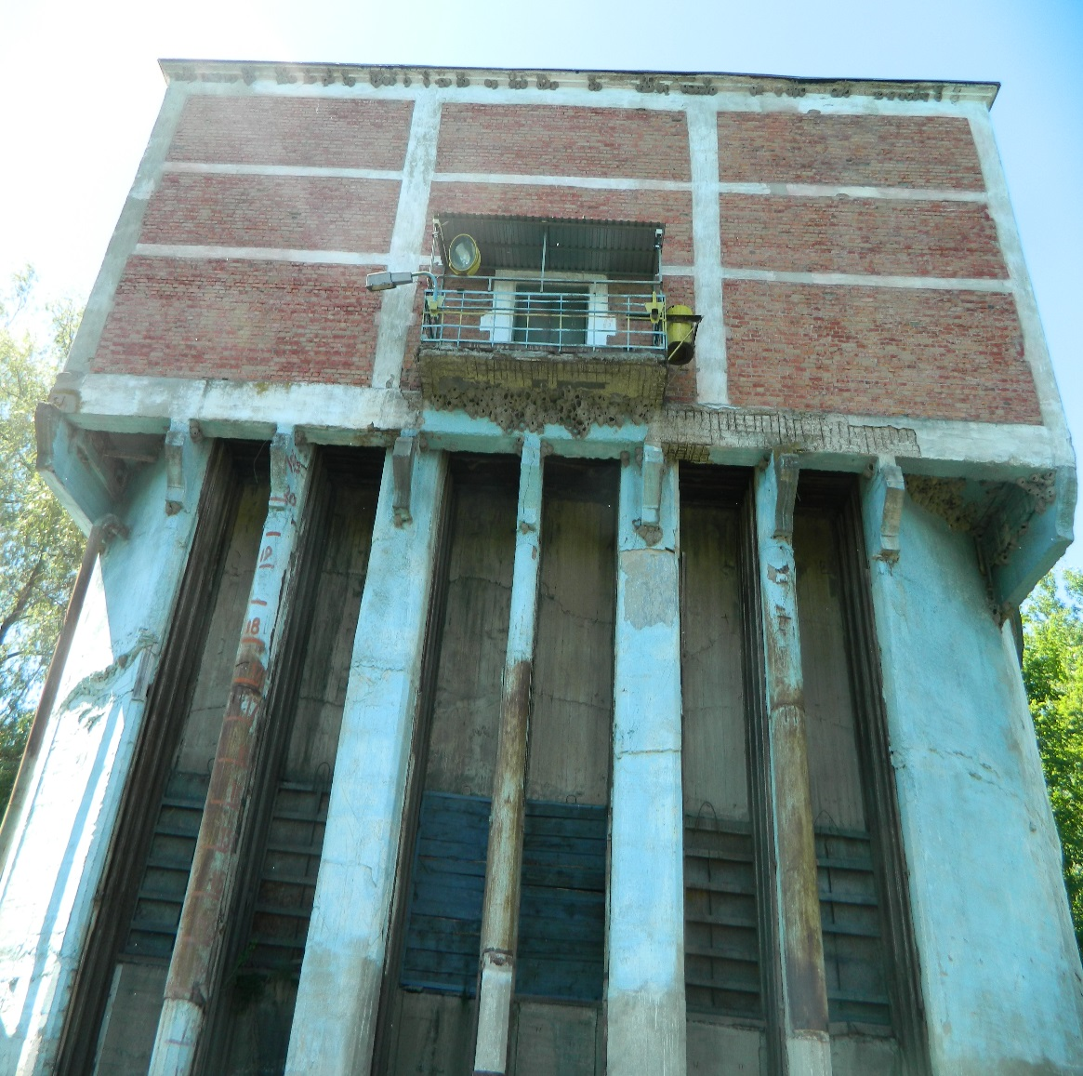
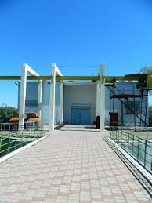
INSTITUTUL DE FORMARE CONTINUĂ ÎN DOMENIUL ALIMENTĂRII CU APĂ ŞI CANALIZĂRII
PENTRU MEMBRII ASOCIAȚIEI „MOLDOVA APĂ-CANAL”
Staţia de apă Nistru

Slide 15
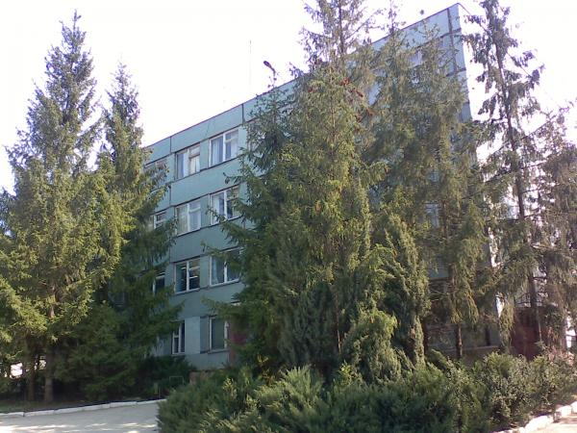
INSTITUTUL DE FORMARE CONTINUĂ ÎN DOMENIUL ALIMENTĂRII CU APĂ ŞI CANALIZĂRII
PENTRU MEMBRII ASOCIAȚIEI „MOLDOVA APĂ-CANAL”
Staţia de tratare a apei

Slide 16
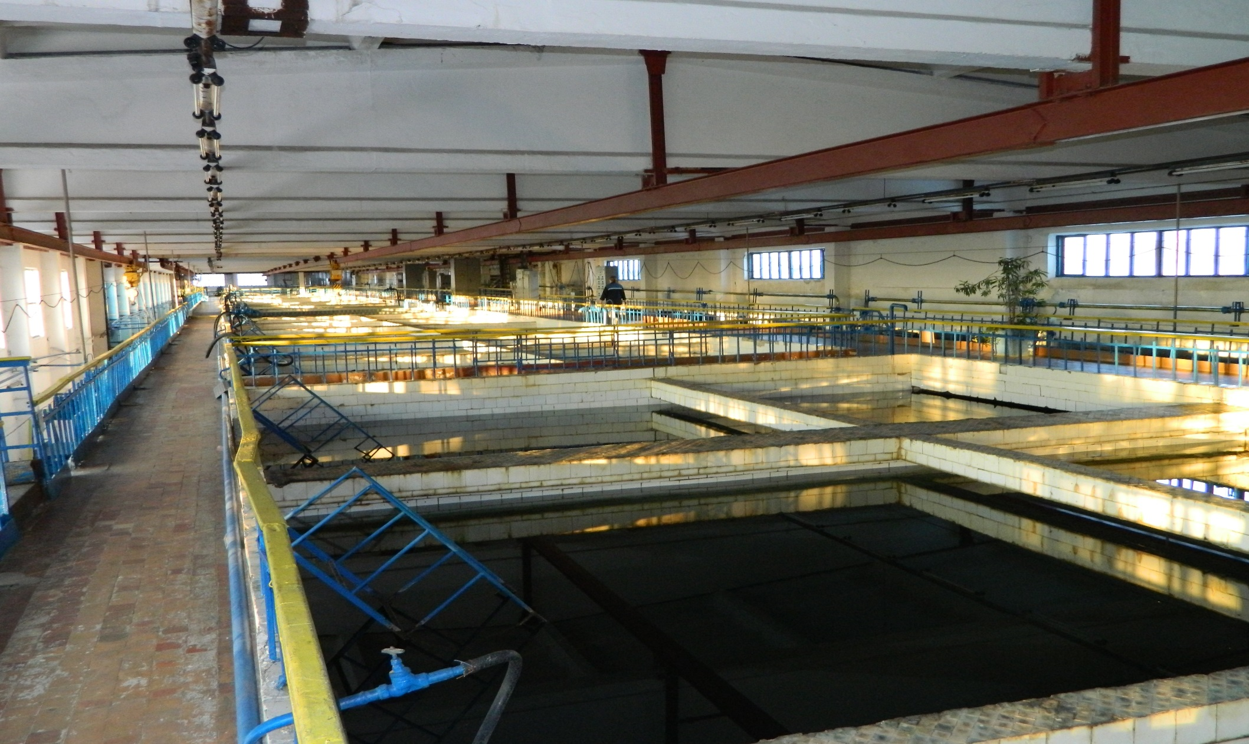
INSTITUTUL DE FORMARE CONTINUĂ ÎN DOMENIUL ALIMENTĂRII CU APĂ ŞI CANALIZĂRII
PENTRU MEMBRII ASOCIAȚIEI „MOLDOVA APĂ-CANAL”

Slide 17
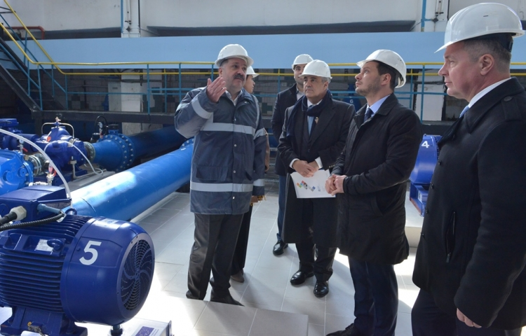
INSTITUTUL DE FORMARE CONTINUĂ ÎN DOMENIUL ALIMENTĂRII CU APĂ ŞI CANALIZĂRII
PENTRU MEMBRII ASOCIAȚIEI „MOLDOVA APĂ-CANAL”

Slide 18
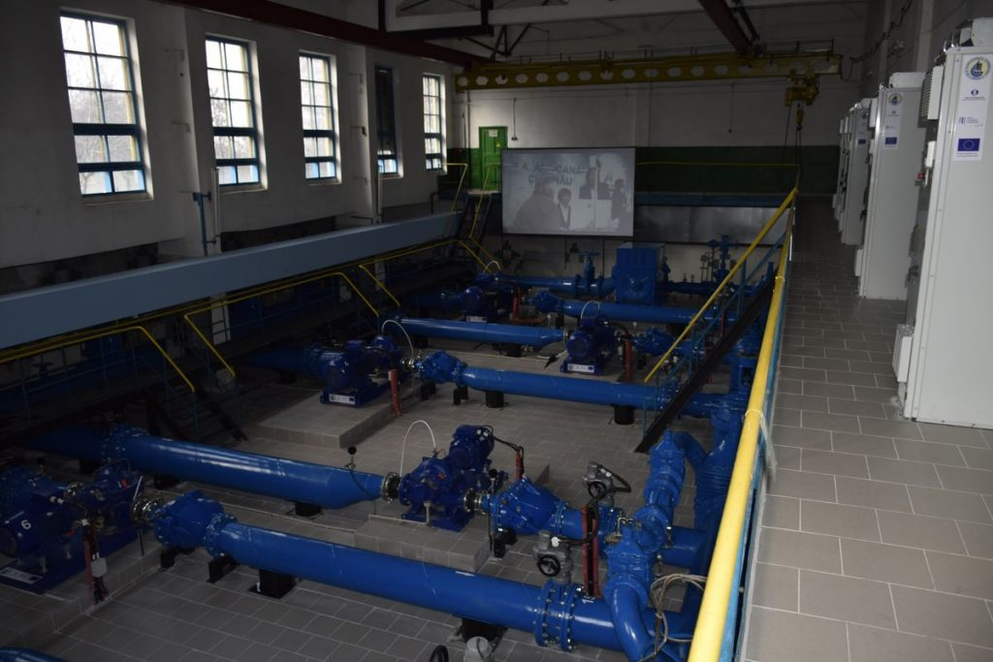
INSTITUTUL DE FORMARE CONTINUĂ ÎN DOMENIUL ALIMENTĂRII CU APĂ ŞI CANALIZĂRII
PENTRU MEMBRII ASOCIAȚIEI „MOLDOVA APĂ-CANAL”

Slide 19
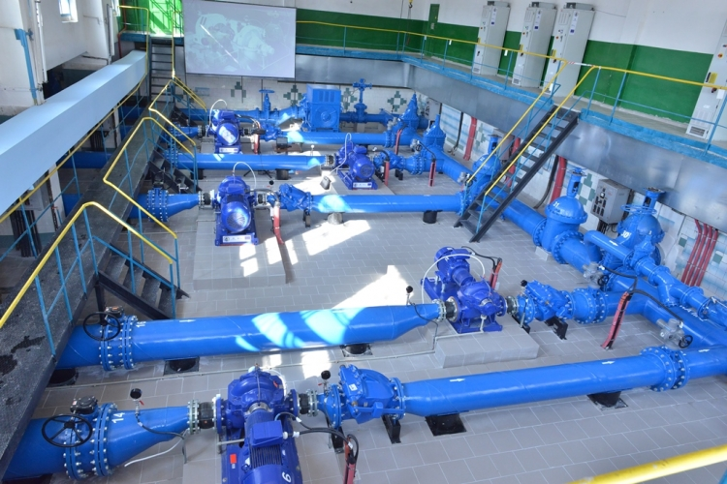
INSTITUTUL DE FORMARE CONTINUĂ ÎN DOMENIUL ALIMENTĂRII CU APĂ ŞI CANALIZĂRII
PENTRU MEMBRII ASOCIAȚIEI „MOLDOVA APĂ-CANAL”

Slide 20
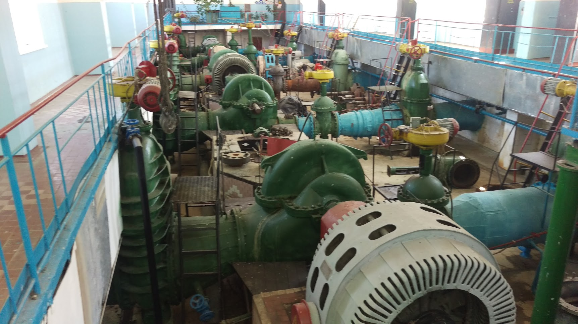
INSTITUTUL DE FORMARE CONTINUĂ ÎN DOMENIUL ALIMENTĂRII CU APĂ ŞI CANALIZĂRII
PENTRU MEMBRII ASOCIAȚIEI „MOLDOVA APĂ-CANAL”

Slide 21
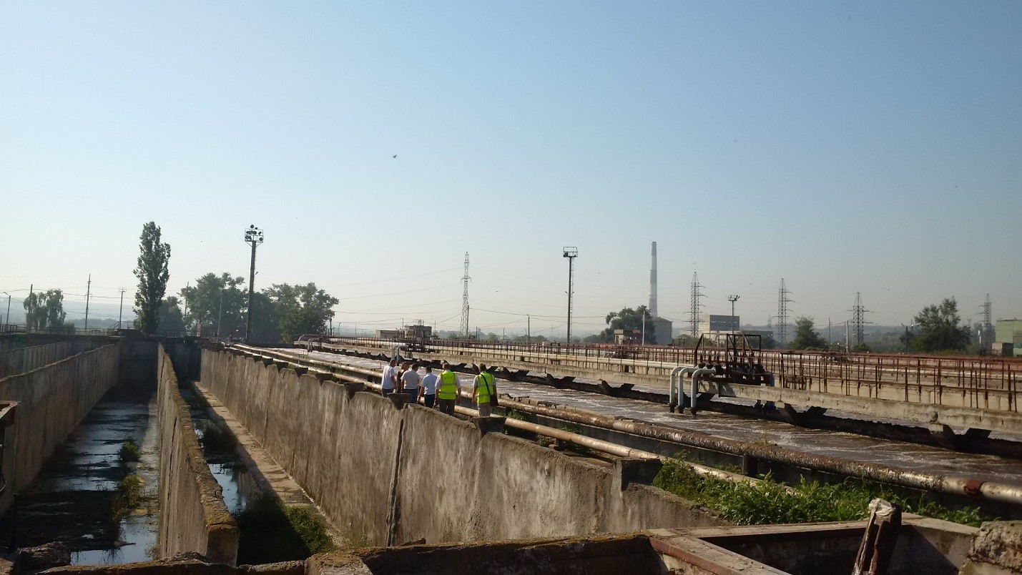
INSTITUTUL DE FORMARE CONTINUĂ ÎN DOMENIUL ALIMENTĂRII CU APĂ ŞI CANALIZĂRII
PENTRU MEMBRII ASOCIAȚIEI „MOLDOVA APĂ-CANAL”

Slide 22
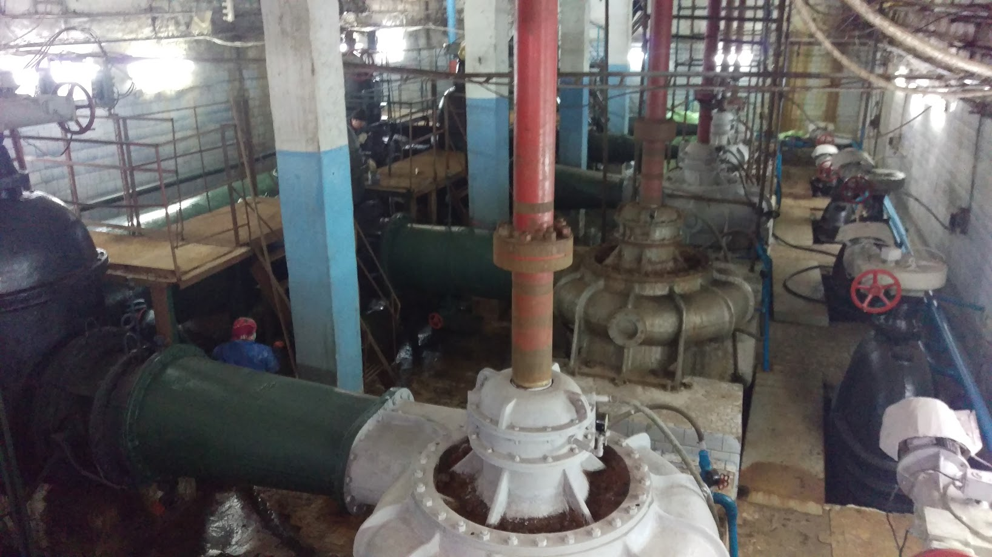
INSTITUTUL DE FORMARE CONTINUĂ ÎN DOMENIUL ALIMENTĂRII CU APĂ ŞI CANALIZĂRII
PENTRU MEMBRII ASOCIAȚIEI „MOLDOVA APĂ-CANAL”

Slide 23
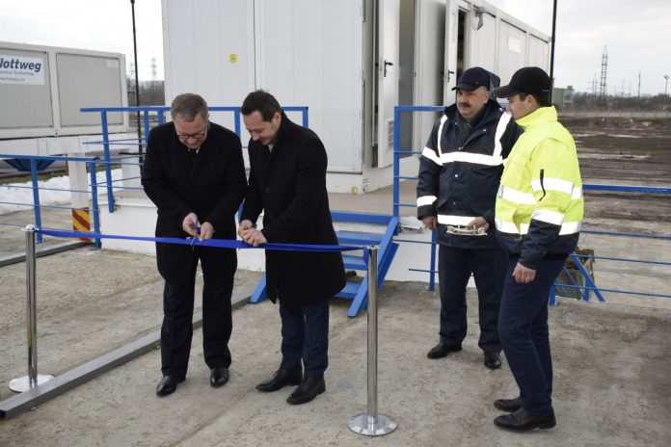
INSTITUTUL DE FORMARE CONTINUĂ ÎN DOMENIUL ALIMENTĂRII CU APĂ ŞI CANALIZĂRII
PENTRU MEMBRII ASOCIAȚIEI „MOLDOVA APĂ-CANAL”

Slide 24
INSTITUTUL DE FORMARE CONTINUĂ ÎN DOMENIUL ALIMENTĂRII CU APĂ ŞI CANALIZĂRII
PENTRU MEMBRII ASOCIAȚIEI „MOLDOVA APĂ-CANAL”
Normativul de personal. Specialităţile şi profesiile implicate în exploatarea reţelelor de alimentare cu apă şi de canalizare.
În dependenţă de structura operatorului serviciilor AAC, determinată de Statutul lui, exploatarea obiectelor GAC se efectuează de subdiviziuni, componenţa şi numărul lucrătorilor cărora se stabileşte de către operatorul serviciilor AAC în mod independent, cu respectarea prevederilor actelor legislative şi normative ale Republicii Moldova.

Slide 25
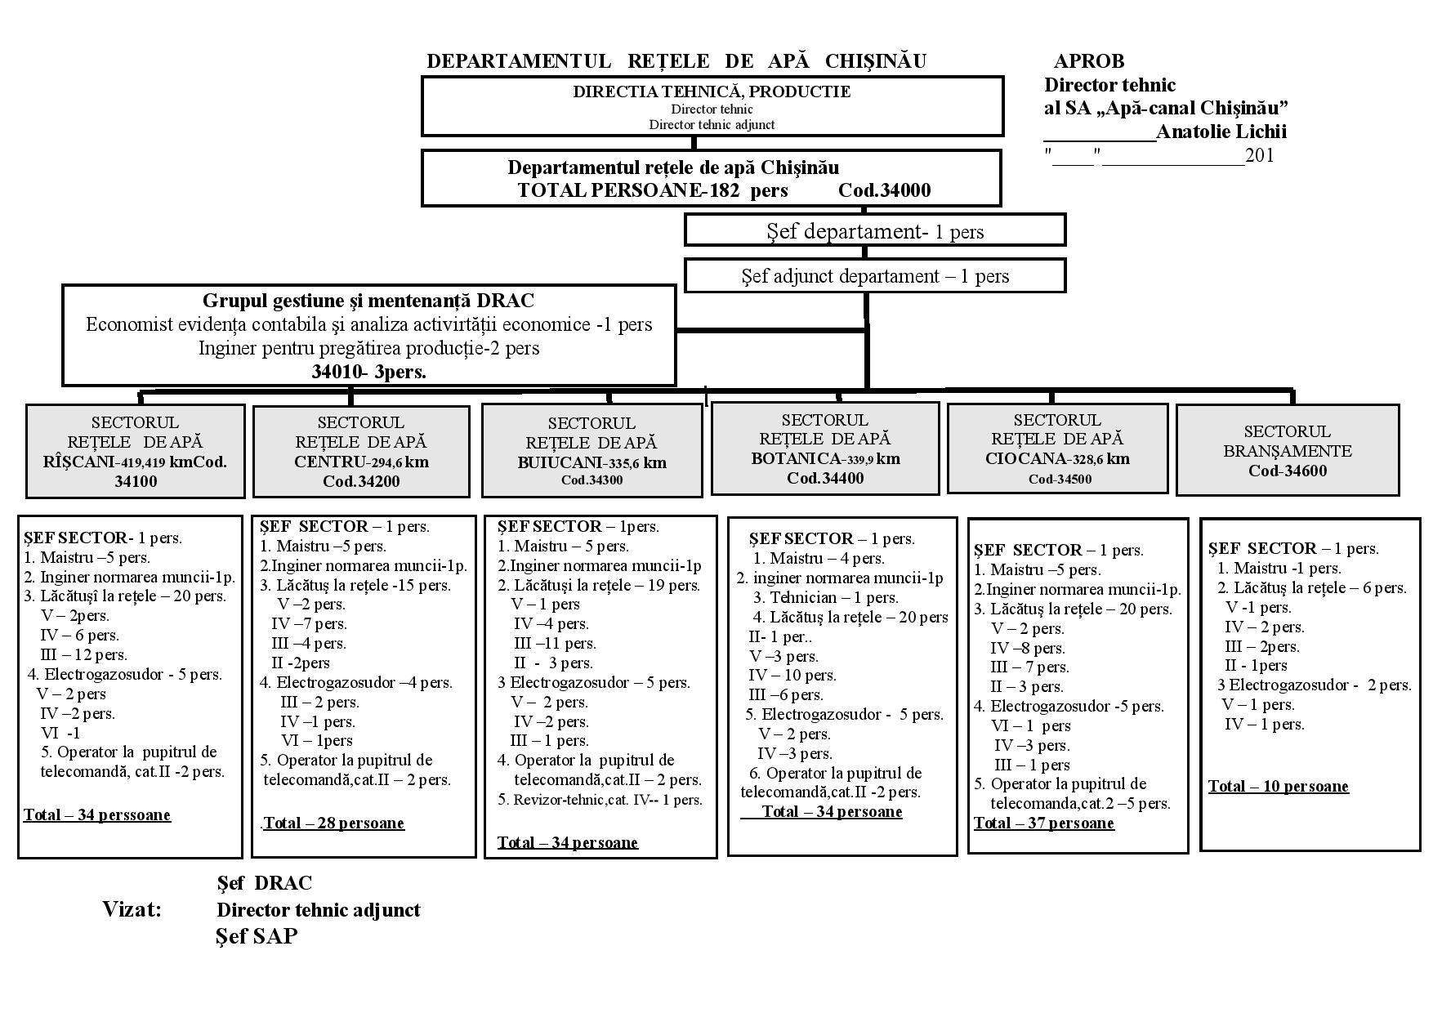
INSTITUTUL DE FORMARE CONTINUĂ ÎN DOMENIUL ALIMENTĂRII CU APĂ ŞI CANALIZĂRII
PENTRU MEMBRII ASOCIAȚIEI „MOLDOVA APĂ-CANAL”

Slide 26
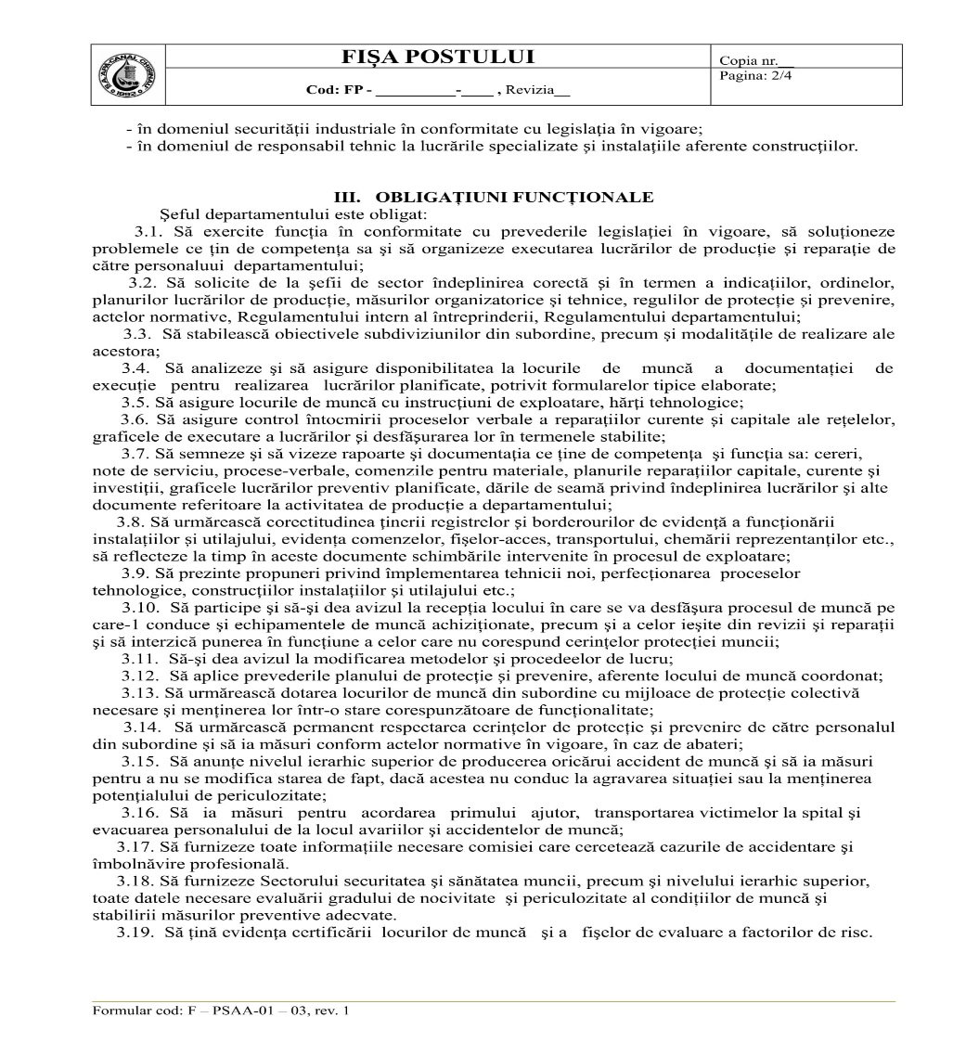
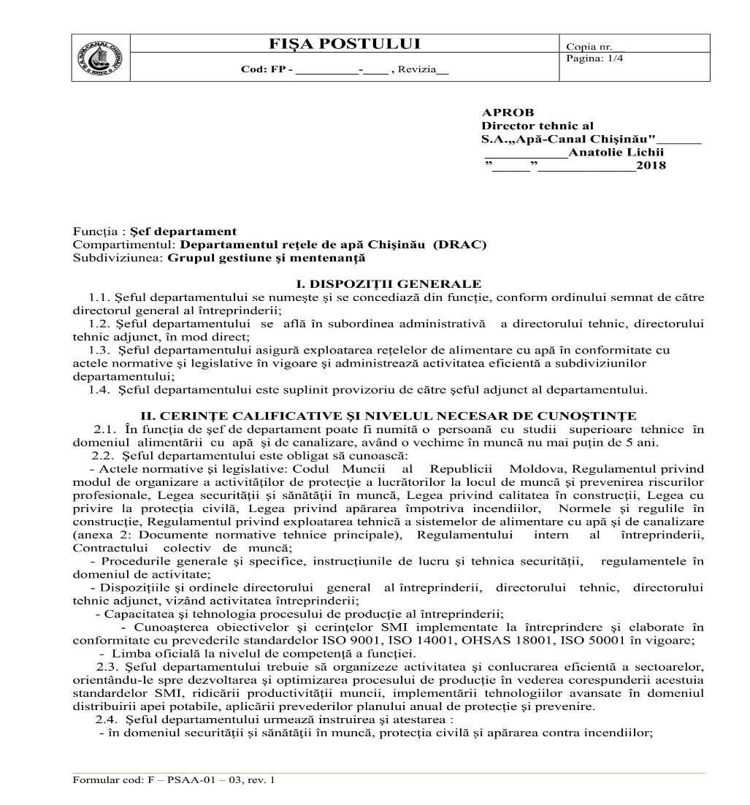
INSTITUTUL DE FORMARE CONTINUĂ ÎN DOMENIUL ALIMENTĂRII CU APĂ ŞI CANALIZĂRII
PENTRU MEMBRII ASOCIAȚIEI „MOLDOVA APĂ-CANAL”
Responsabilitatea personalului din cadrul serviciului de exploatare a reţelelor de apă şi de canalizare.

Slide 27
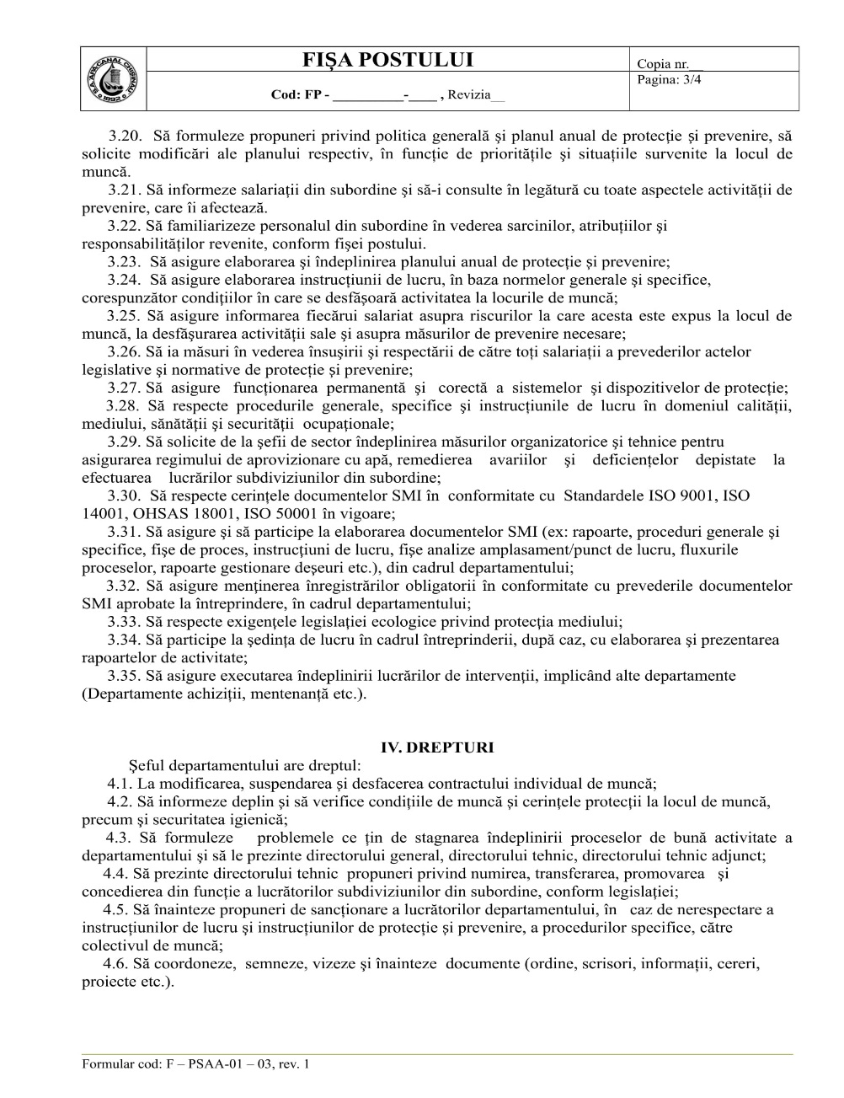
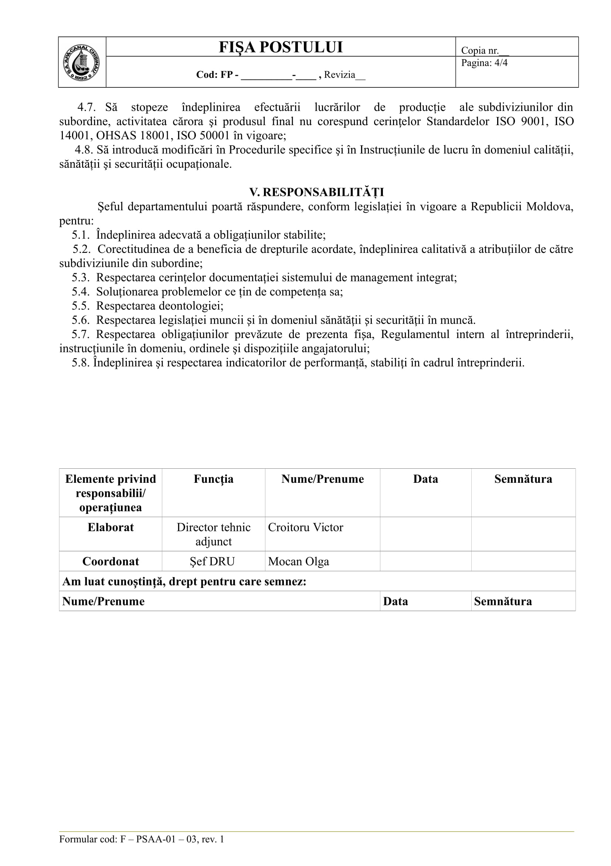
INSTITUTUL DE FORMARE CONTINUĂ ÎN DOMENIUL ALIMENTĂRII CU APĂ ŞI CANALIZĂRII
PENTRU MEMBRII ASOCIAȚIEI „MOLDOVA APĂ-CANAL”

Slide 28
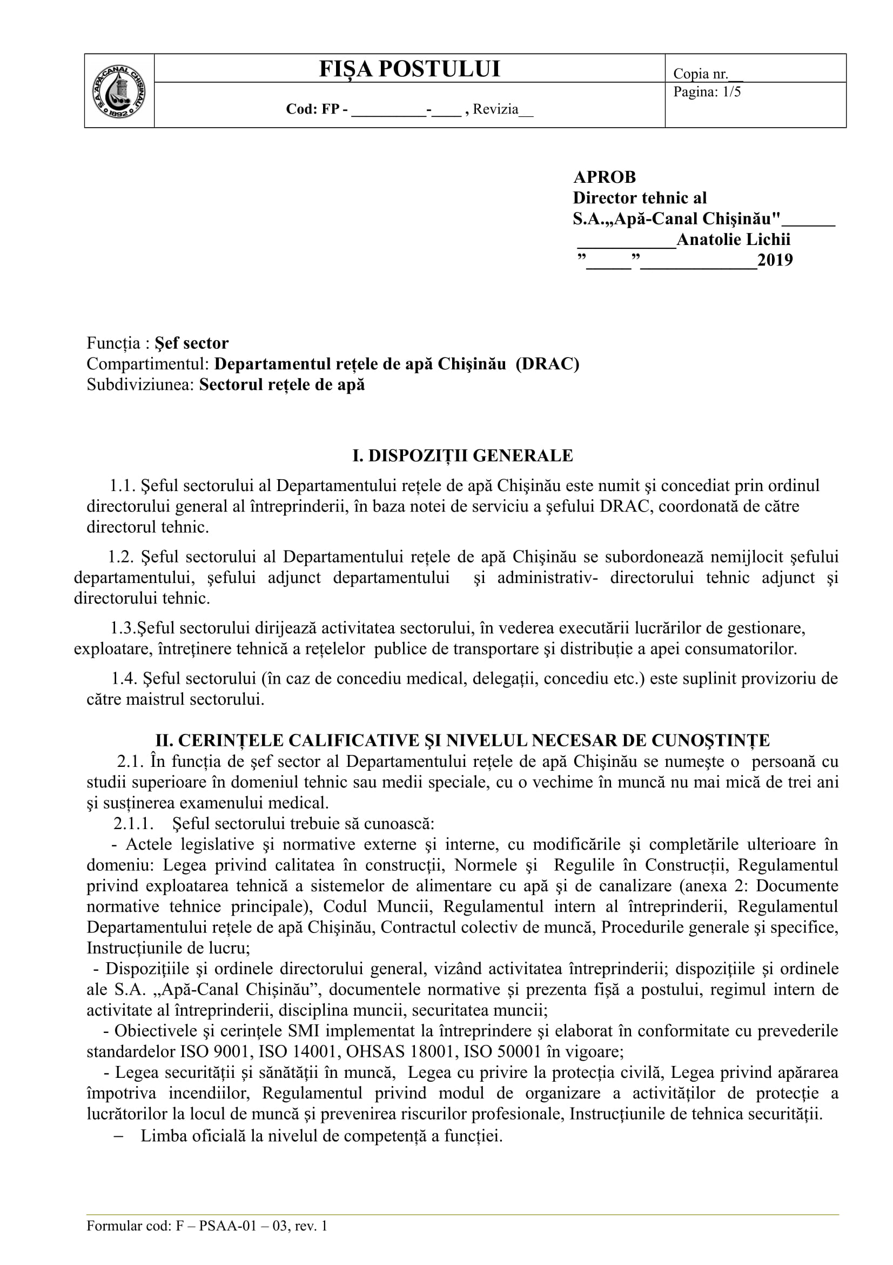
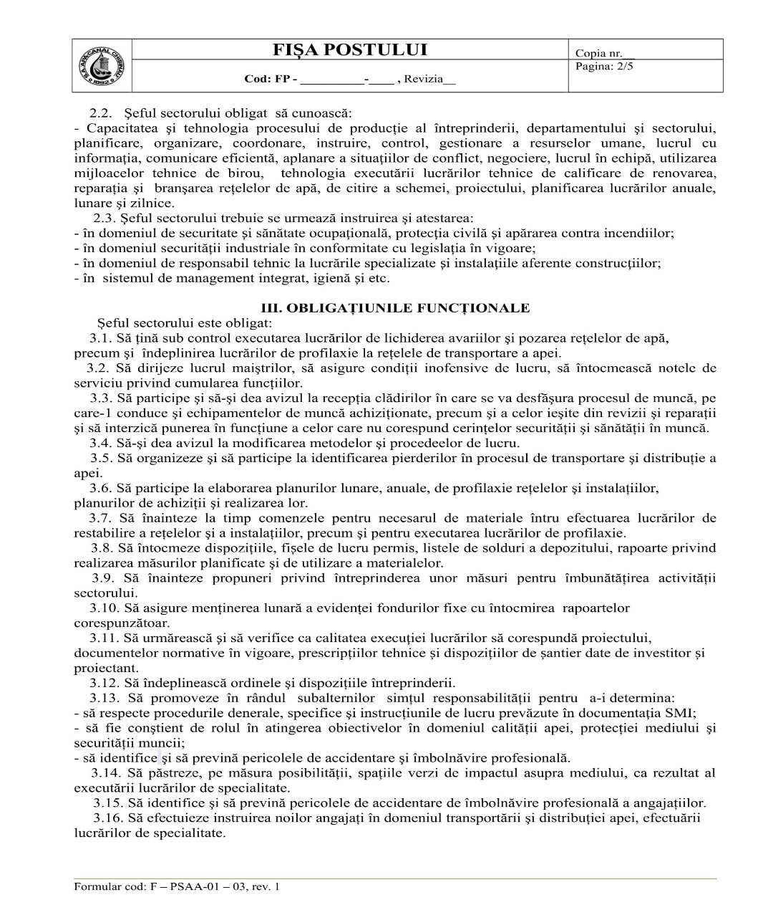
INSTITUTUL DE FORMARE CONTINUĂ ÎN DOMENIUL ALIMENTĂRII CU APĂ ŞI CANALIZĂRII
PENTRU MEMBRII ASOCIAȚIEI „MOLDOVA APĂ-CANAL”

Slide 29
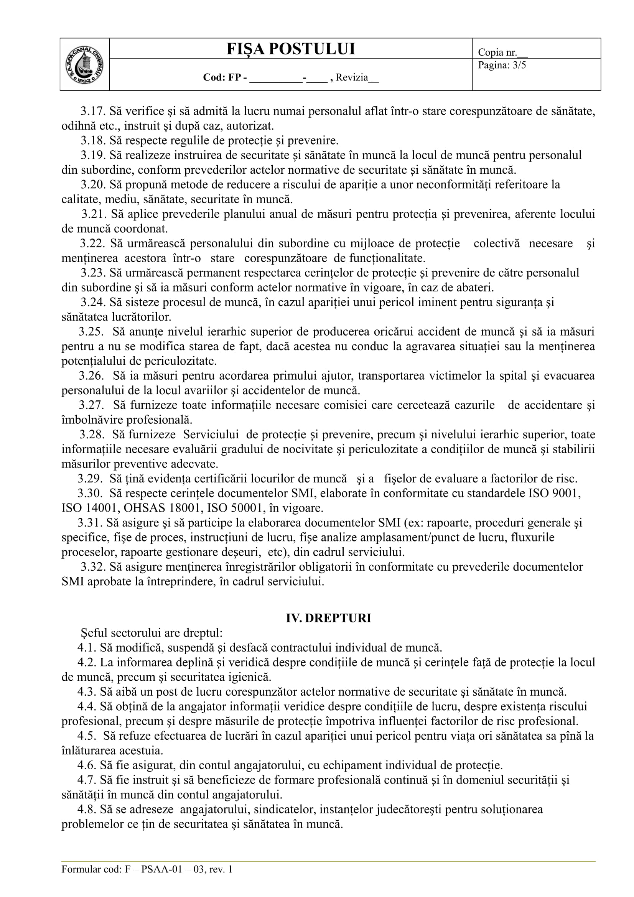
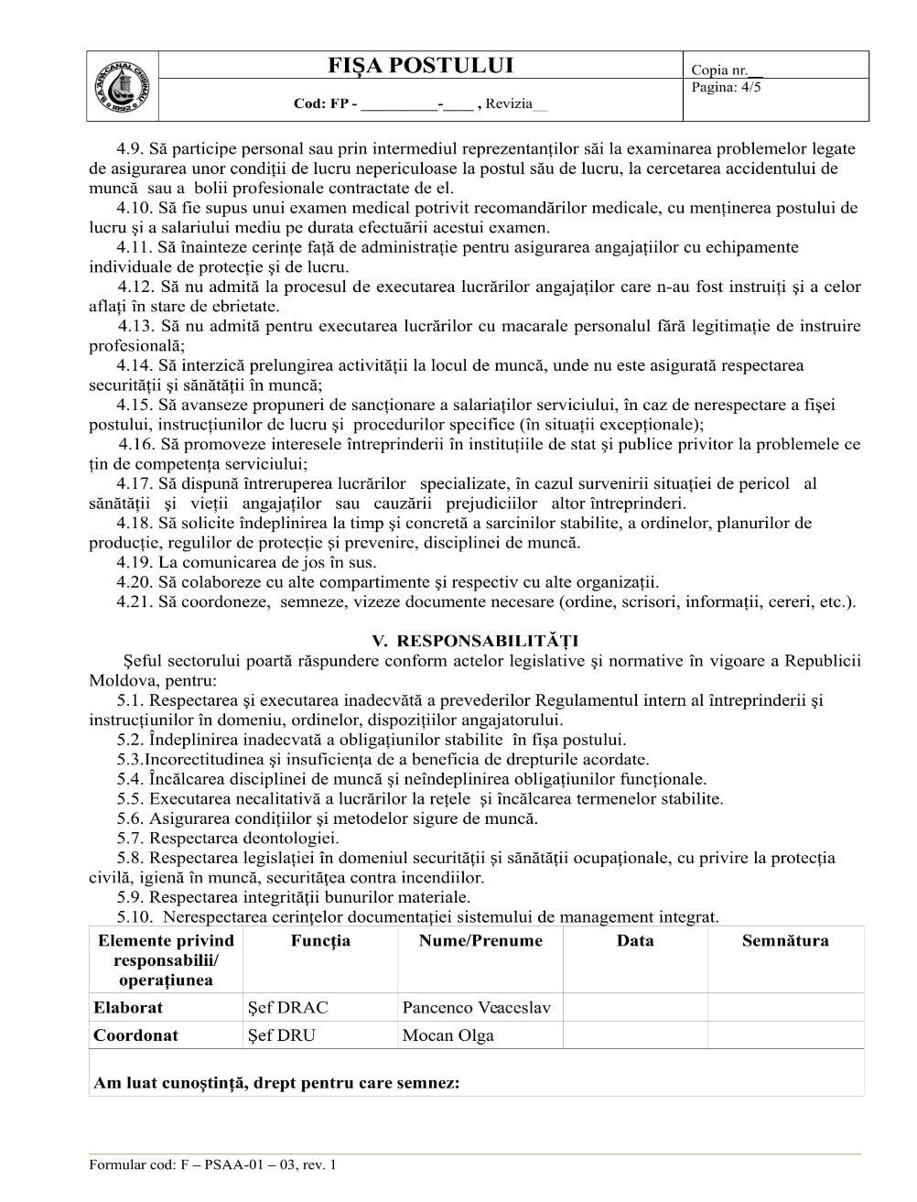
INSTITUTUL DE FORMARE CONTINUĂ ÎN DOMENIUL ALIMENTĂRII CU APĂ ŞI CANALIZĂRII
PENTRU MEMBRII ASOCIAȚIEI „MOLDOVA APĂ-CANAL”

Slide 30
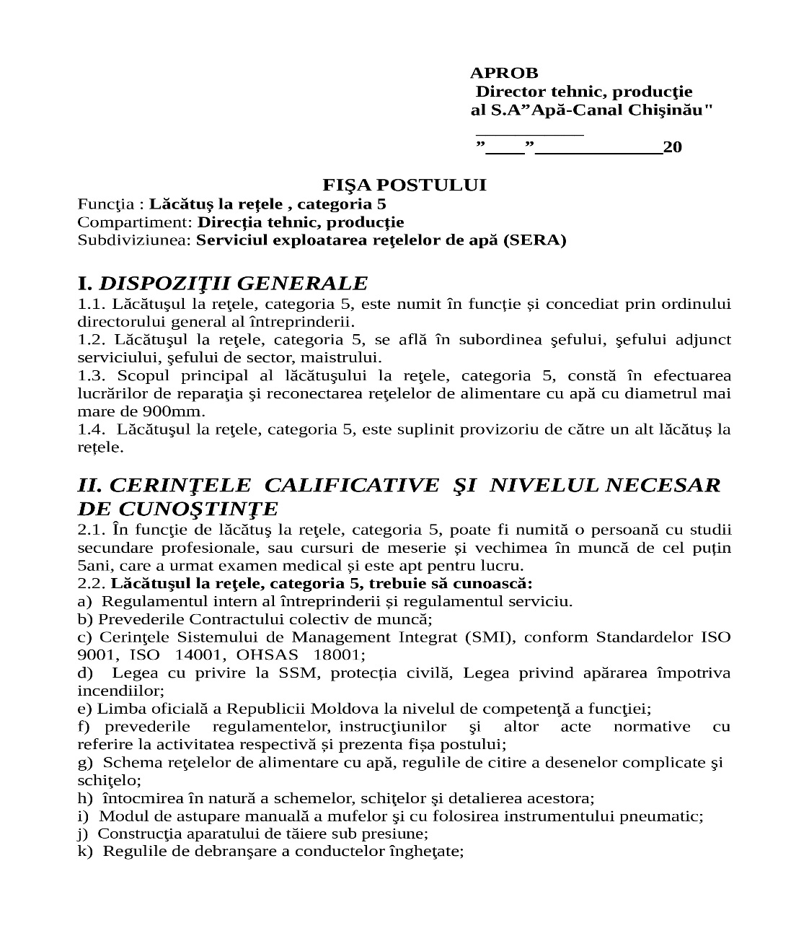
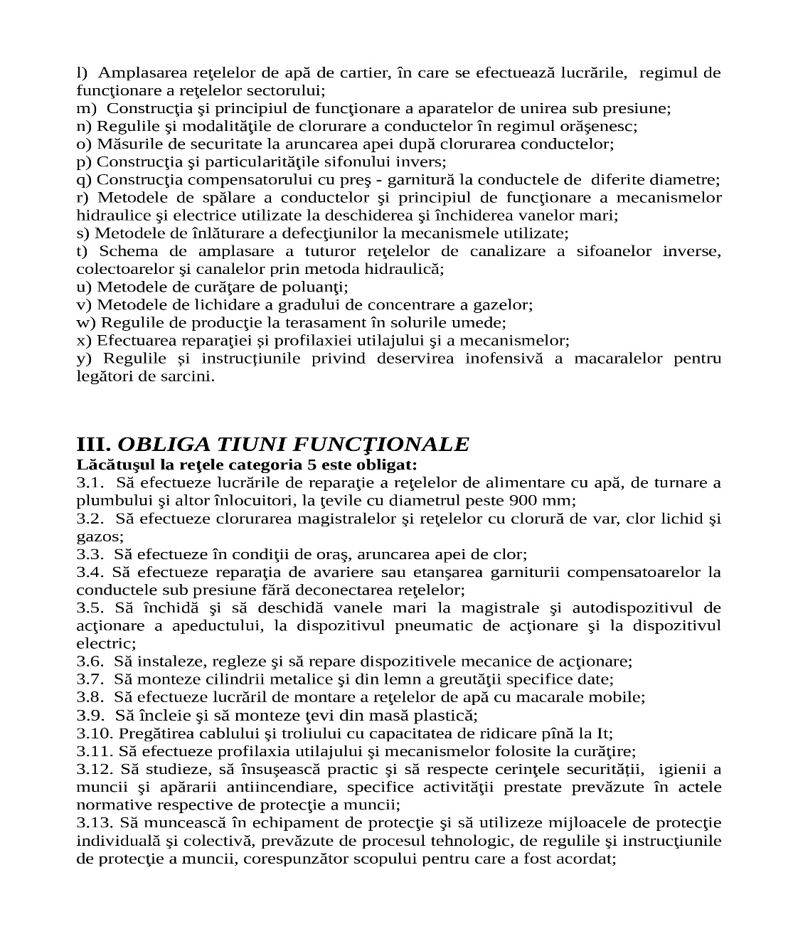
INSTITUTUL DE FORMARE CONTINUĂ ÎN DOMENIUL ALIMENTĂRII CU APĂ ŞI CANALIZĂRII
PENTRU MEMBRII ASOCIAȚIEI „MOLDOVA APĂ-CANAL”

Slide 31
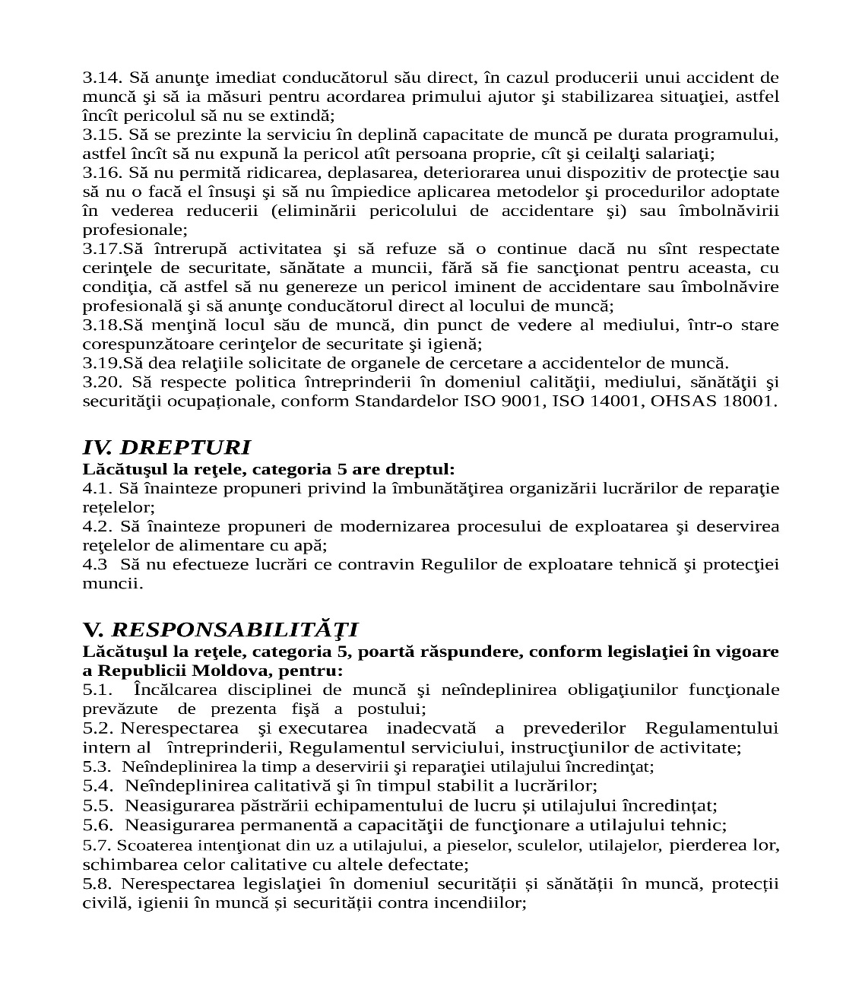
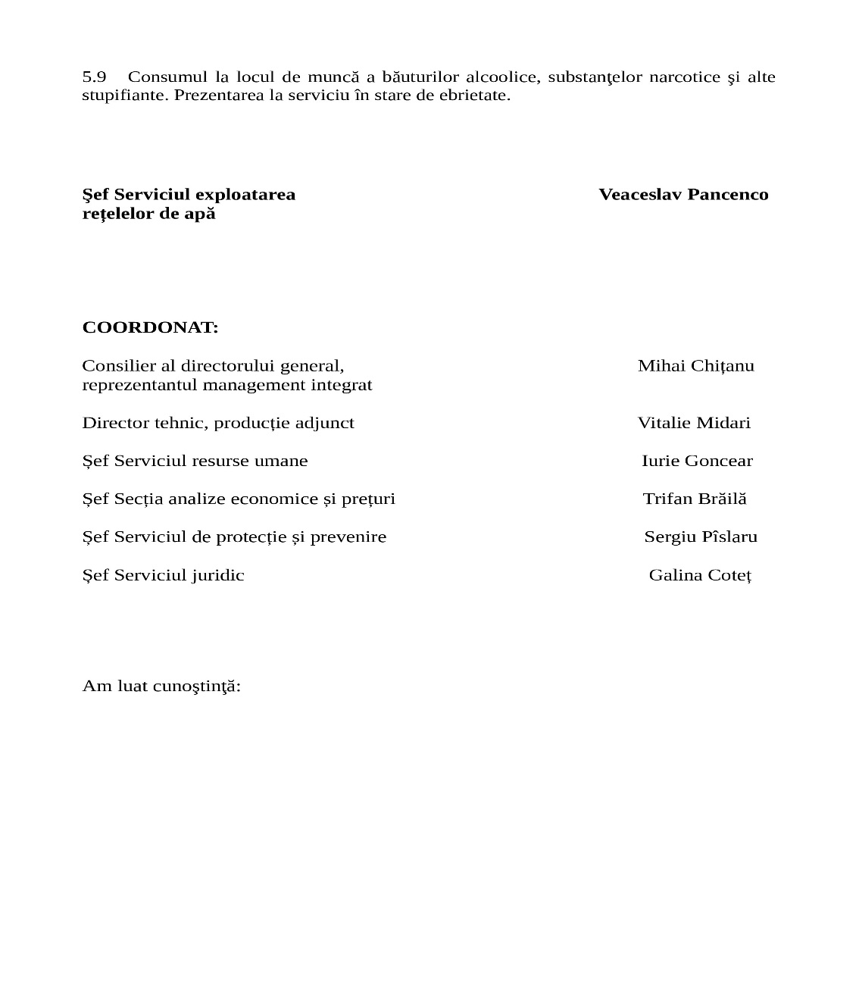
INSTITUTUL DE FORMARE CONTINUĂ ÎN DOMENIUL ALIMENTĂRII CU APĂ ŞI CANALIZĂRII
PENTRU MEMBRII ASOCIAȚIEI „MOLDOVA APĂ-CANAL”

Slide 32
INSTITUTUL DE FORMARE CONTINUĂ ÎN DOMENIUL ALIMENTĂRII CU APĂ ŞI CANALIZĂRII
PENTRU MEMBRII ASOCIAȚIEI „MOLDOVA APĂ-CANAL”
Dotarea cu tehnică şi utilaje a echipelor responsabile de exploatarea reţelelor de apă şi de canalizare.
Operatorul are în dotare un parc auto (Serviciul auto transport) compus din:
• Autocamioane
• Autoturisme
• Autobuz
• Autospeciale (pentru remedierea avariilor)
• Macarale auto.
La începutul anului 2014, întreprinderea avea în dotare un număr de 198 de vehicule, dintre care, 56 de unităţi sunt ateliere mobile de depănare. În anul 2011, la SAT au fost achiziţionate 12 autoturisme. Tot în acest an a fost iniţiată procedura de instalare a dispozitivelor GPS la bordul unităţilor de transport.

Slide 33
INSTITUTUL DE FORMARE CONTINUĂ ÎN DOMENIUL ALIMENTĂRII CU APĂ ŞI CANALIZĂRII
PENTRU MEMBRII ASOCIAȚIEI „MOLDOVA APĂ-CANAL”
Deasemenea, S.A. „Apă-Canal Chişinău” are în gestiune un parc de mecanisme (Serviciul mecanisme) compus din:
• Excavatoare
• Tractoare
• Buldozere
• Autogreider
• Autocamioane
• Autoîncărcător
• Remorci pentru transportarea încărcăturilor

Slide 34
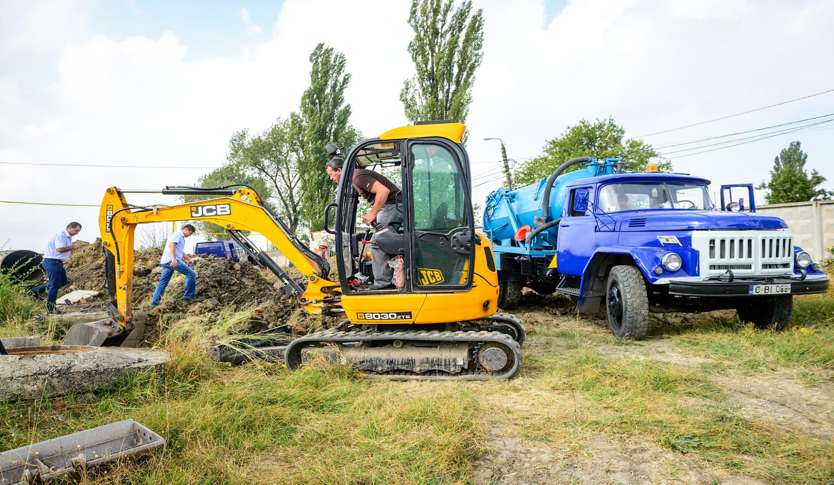
INSTITUTUL DE FORMARE CONTINUĂ ÎN DOMENIUL ALIMENTĂRII CU APĂ ŞI CANALIZĂRII
PENTRU MEMBRII ASOCIAȚIEI „MOLDOVA APĂ-CANAL”

Slide 35
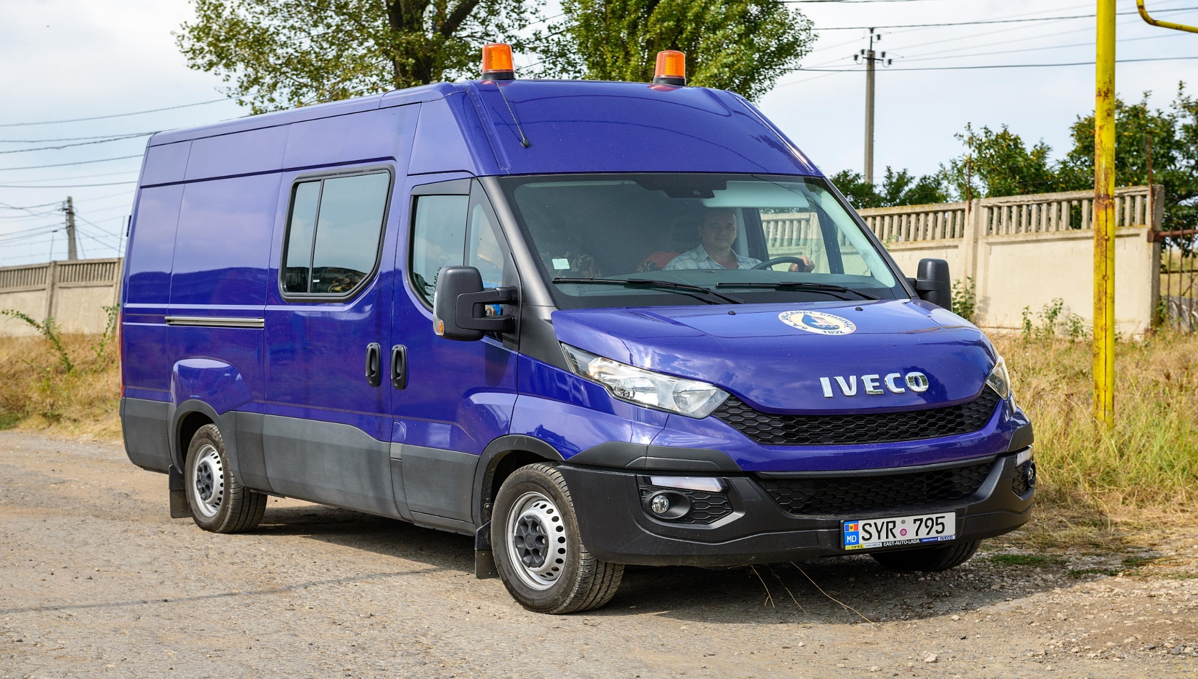
INSTITUTUL DE FORMARE CONTINUĂ ÎN DOMENIUL ALIMENTĂRII CU APĂ ŞI CANALIZĂRII
PENTRU MEMBRII ASOCIAȚIEI „MOLDOVA APĂ-CANAL”

Slide 36
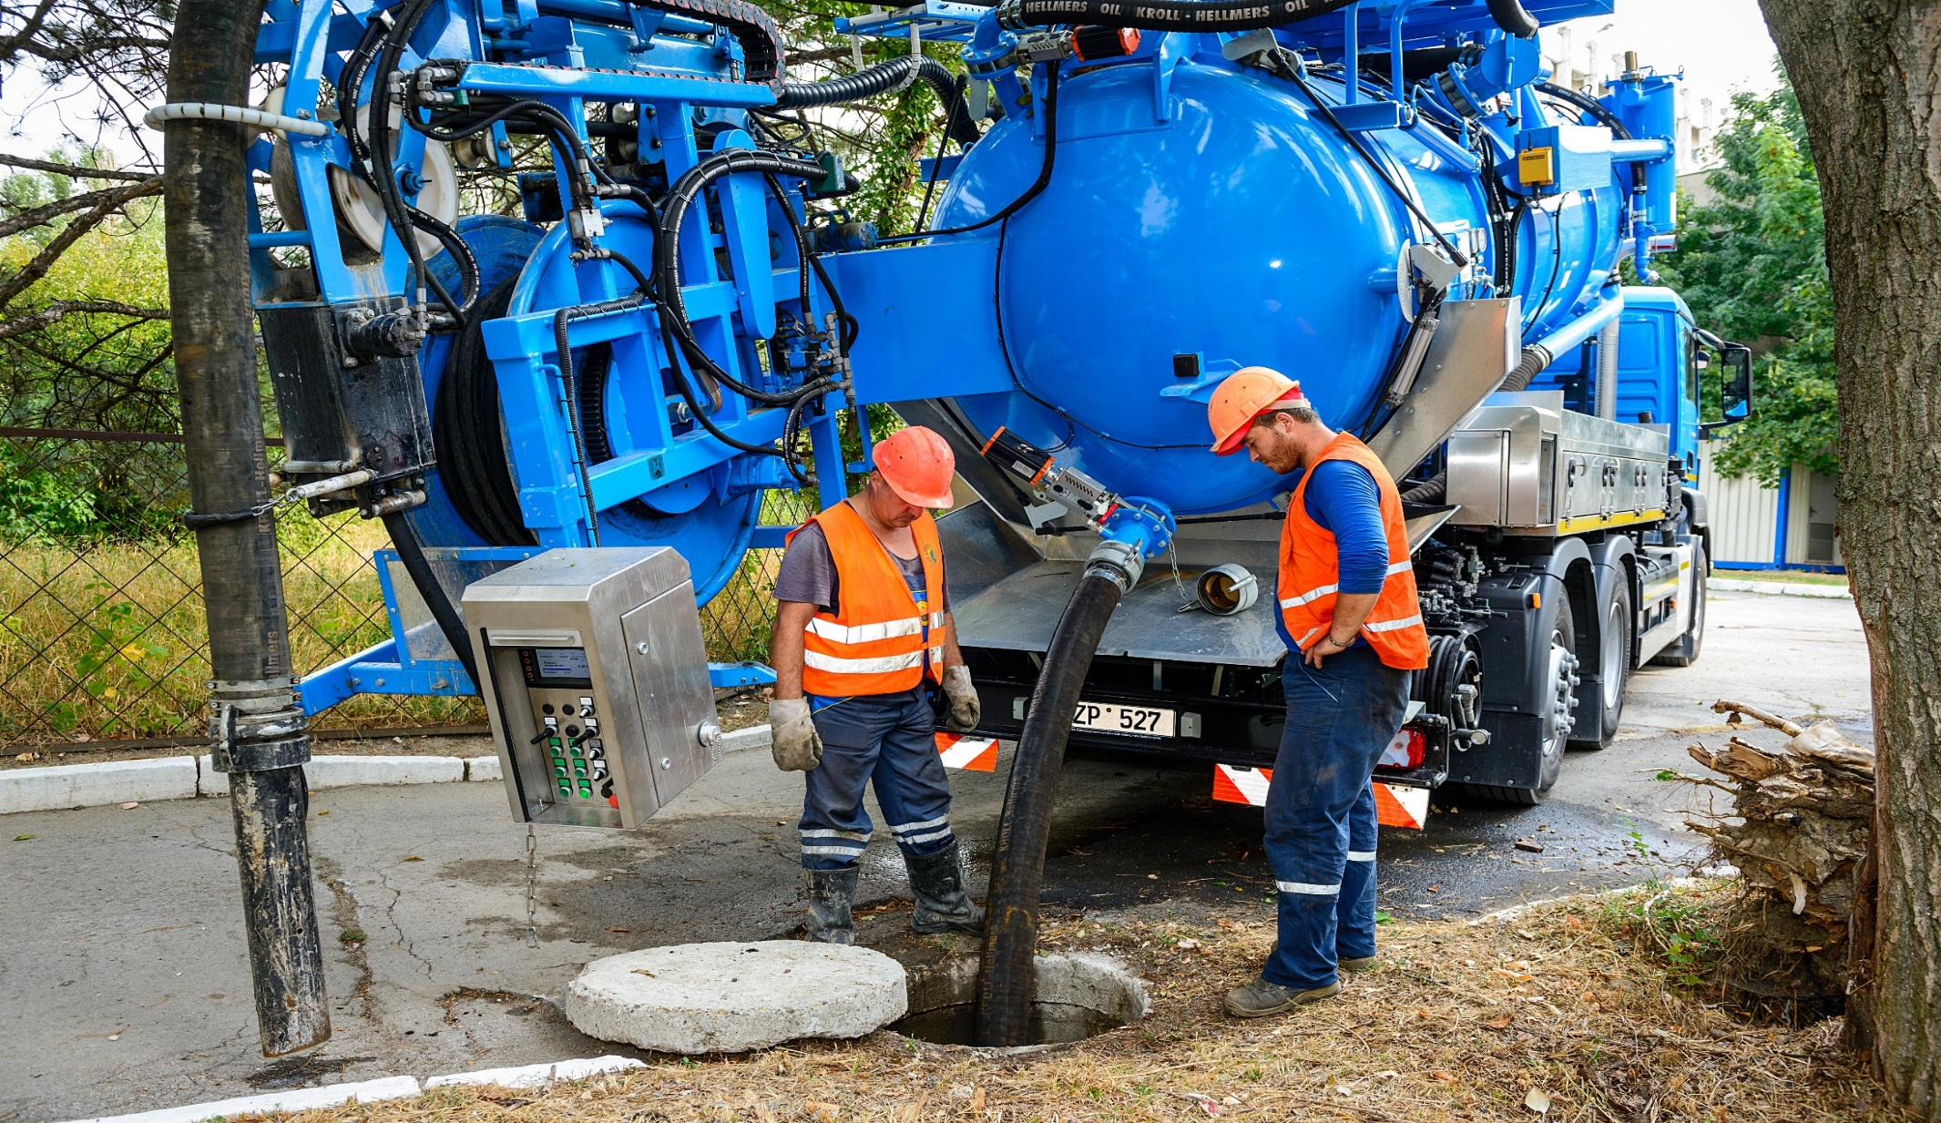
INSTITUTUL DE FORMARE CONTINUĂ ÎN DOMENIUL ALIMENTĂRII CU APĂ ŞI CANALIZĂRII
PENTRU MEMBRII ASOCIAȚIEI „MOLDOVA APĂ-CANAL”

Slide 37
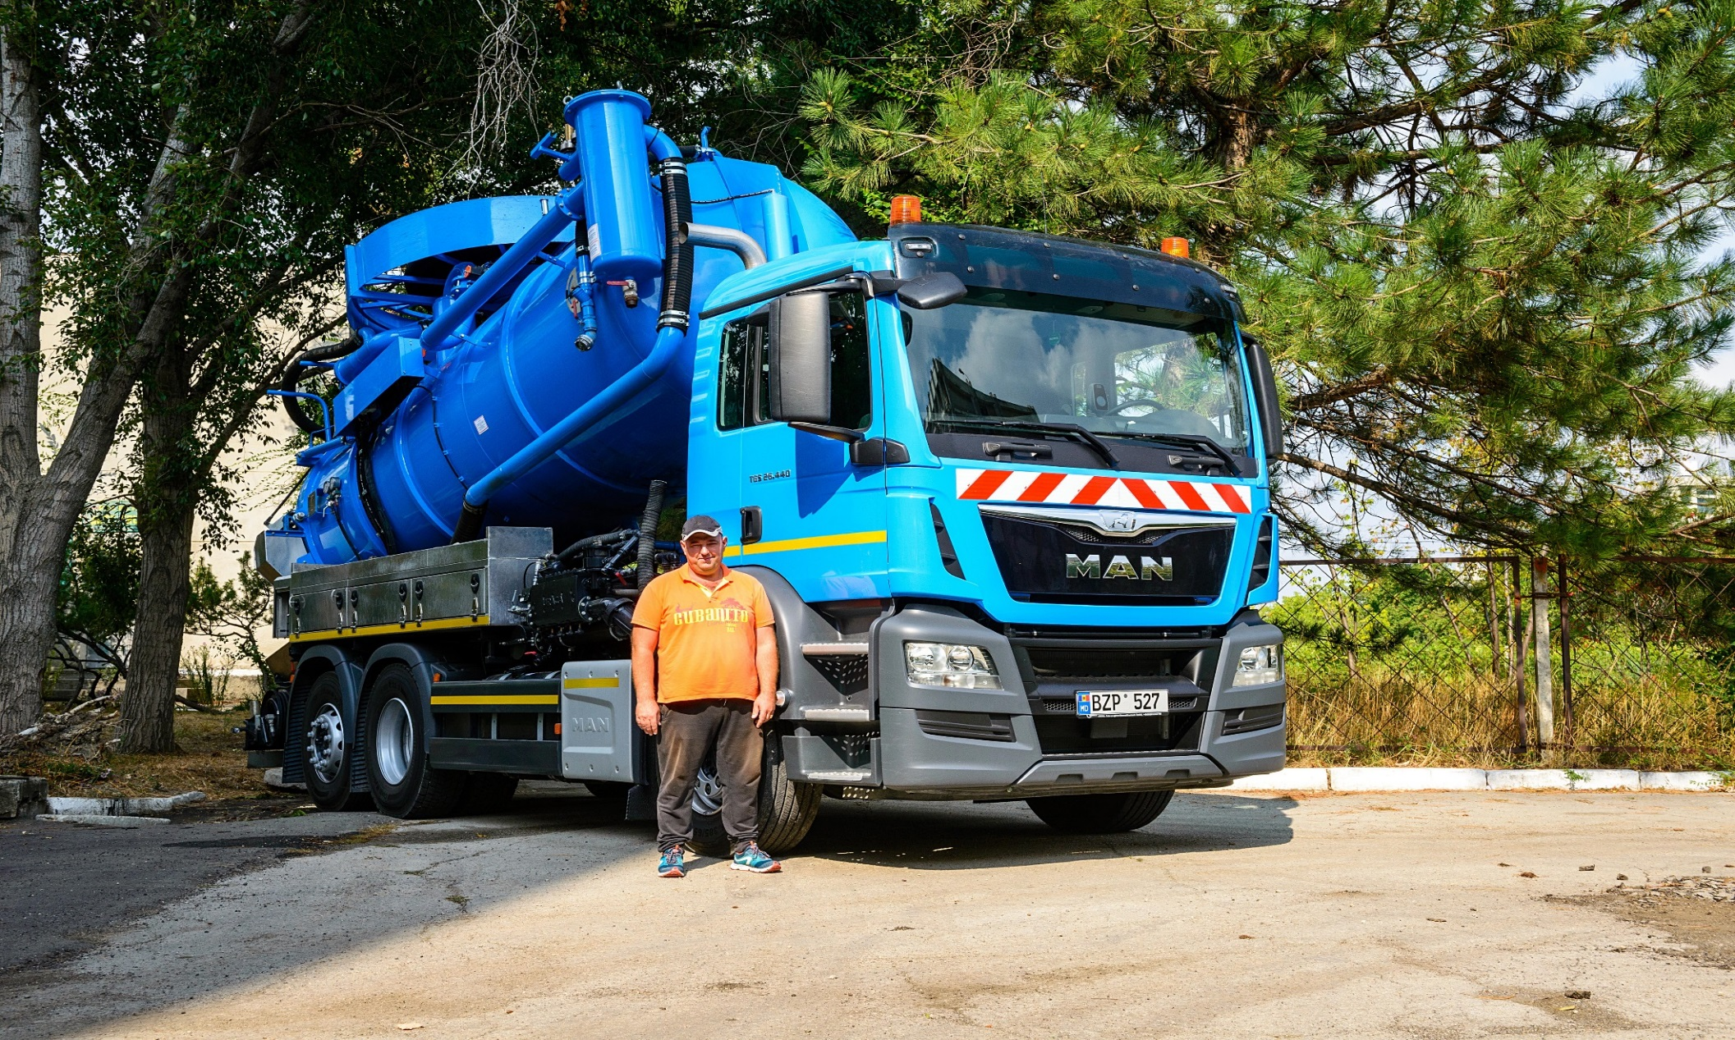
INSTITUTUL DE FORMARE CONTINUĂ ÎN DOMENIUL ALIMENTĂRII CU APĂ ŞI CANALIZĂRII
PENTRU MEMBRII ASOCIAȚIEI „MOLDOVA APĂ-CANAL”

Slide 38
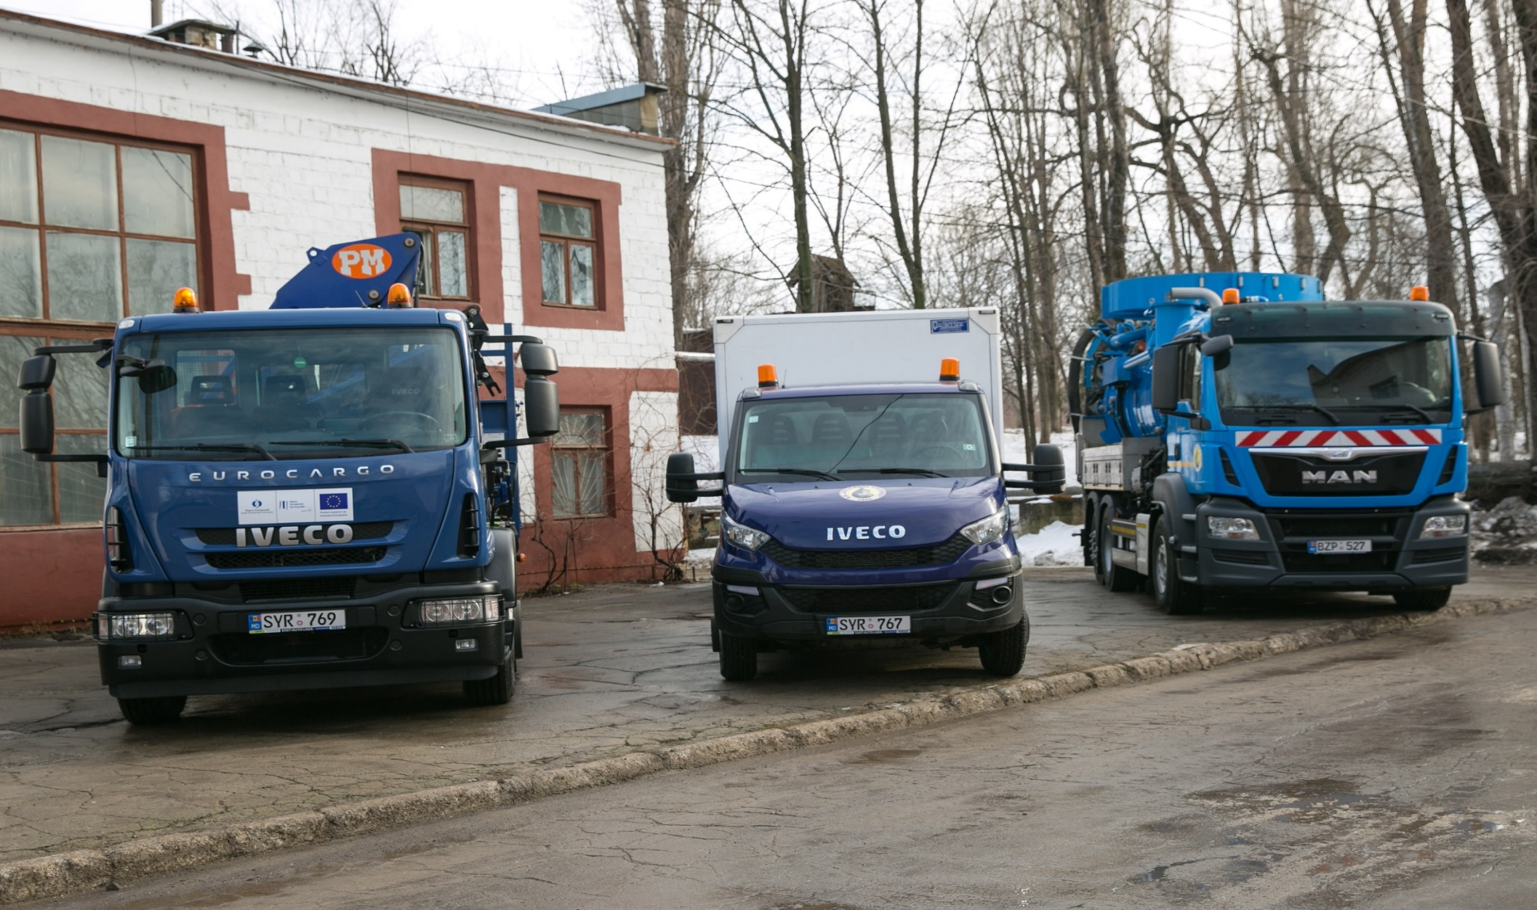
INSTITUTUL DE FORMARE CONTINUĂ ÎN DOMENIUL ALIMENTĂRII CU APĂ ŞI CANALIZĂRII
PENTRU MEMBRII ASOCIAȚIEI „MOLDOVA APĂ-CANAL”

Slide 39
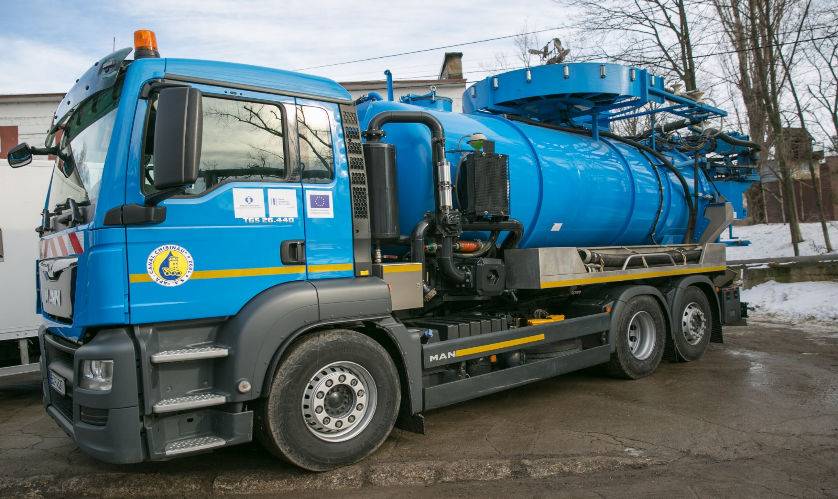
INSTITUTUL DE FORMARE CONTINUĂ ÎN DOMENIUL ALIMENTĂRII CU APĂ ŞI CANALIZĂRII
PENTRU MEMBRII ASOCIAȚIEI „MOLDOVA APĂ-CANAL”

Slide 40
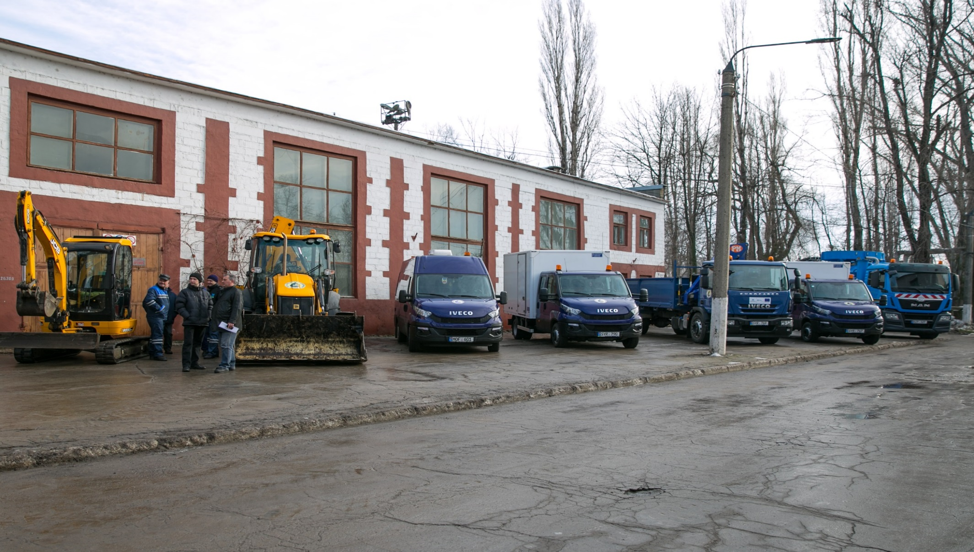
INSTITUTUL DE FORMARE CONTINUĂ ÎN DOMENIUL ALIMENTĂRII CU APĂ ŞI CANALIZĂRII
PENTRU MEMBRII ASOCIAȚIEI „MOLDOVA APĂ-CANAL”

Slide 41
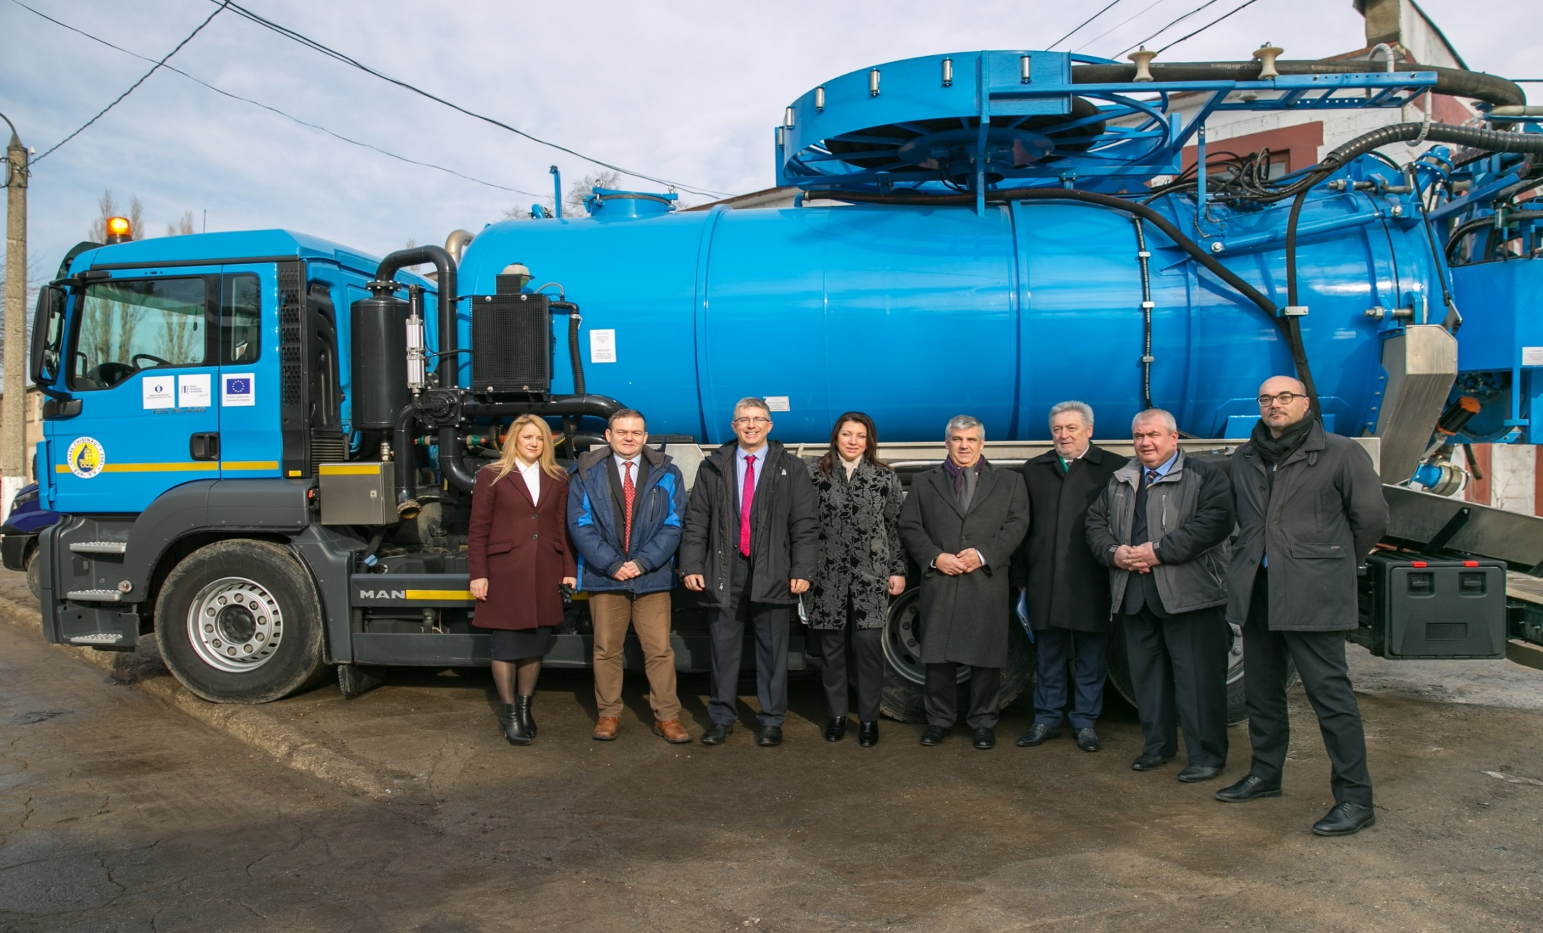
INSTITUTUL DE FORMARE CONTINUĂ ÎN DOMENIUL ALIMENTĂRII CU APĂ ŞI CANALIZĂRII
PENTRU MEMBRII ASOCIAȚIEI „MOLDOVA APĂ-CANAL”

Slide 42
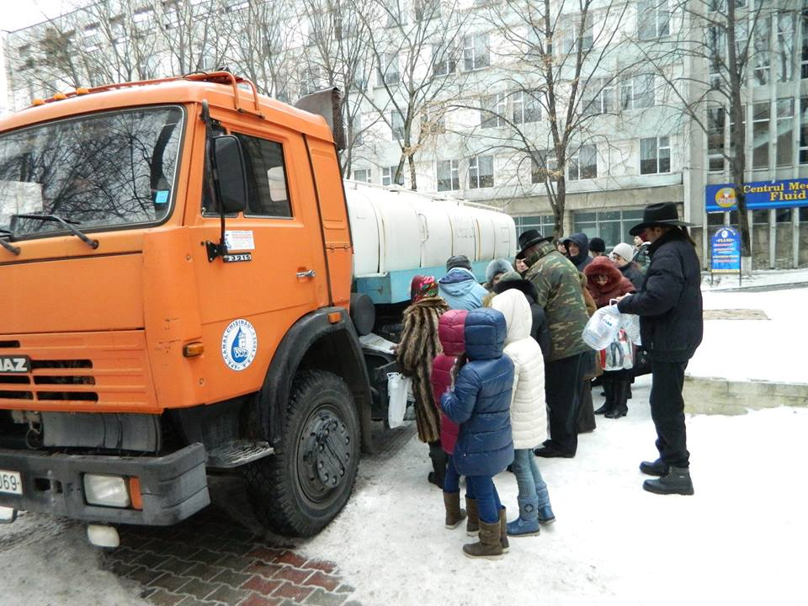
INSTITUTUL DE FORMARE CONTINUĂ ÎN DOMENIUL ALIMENTĂRII CU APĂ ŞI CANALIZĂRII
PENTRU MEMBRII ASOCIAȚIEI „MOLDOVA APĂ-CANAL”

Slide 43
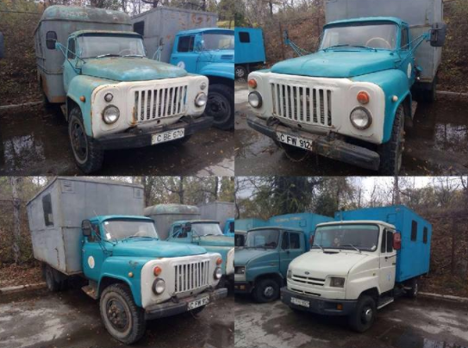
INSTITUTUL DE FORMARE CONTINUĂ ÎN DOMENIUL ALIMENTĂRII CU APĂ ŞI CANALIZĂRII
PENTRU MEMBRII ASOCIAȚIEI „MOLDOVA APĂ-CANAL”

Slide 44
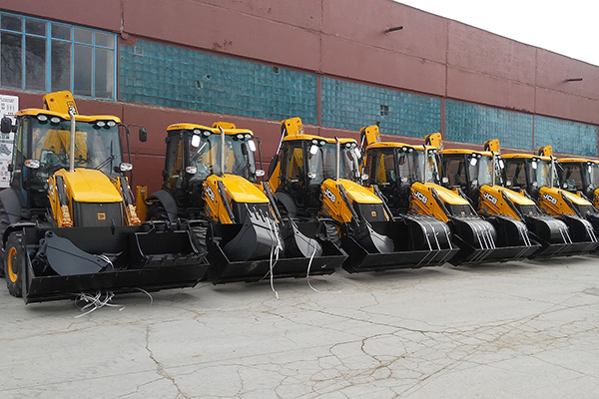
INSTITUTUL DE FORMARE CONTINUĂ ÎN DOMENIUL ALIMENTĂRII CU APĂ ŞI CANALIZĂRII
PENTRU MEMBRII ASOCIAȚIEI „MOLDOVA APĂ-CANAL”

Slide 45
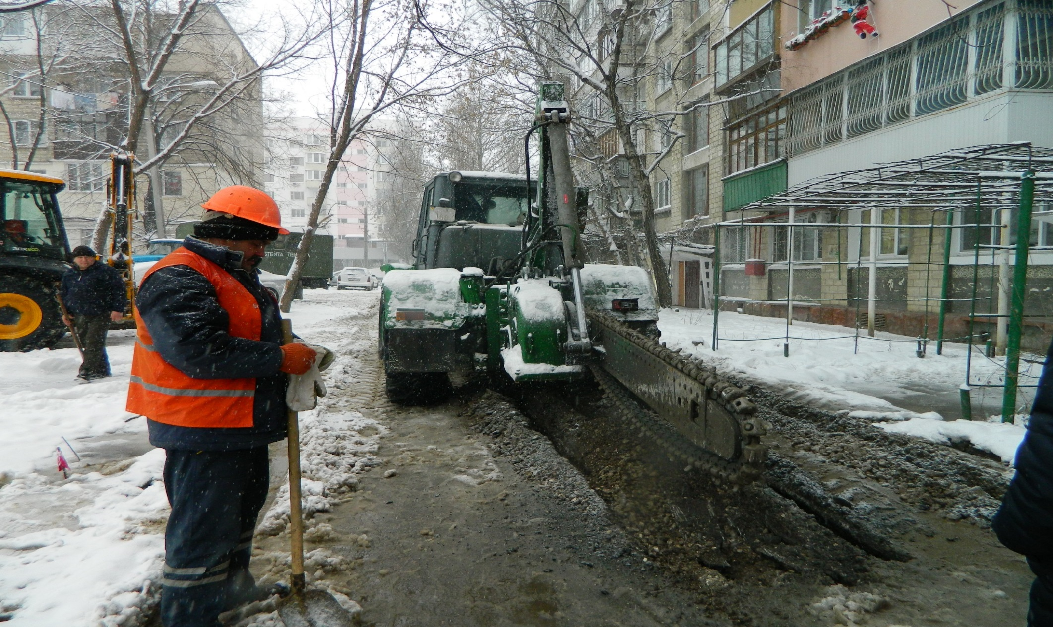
INSTITUTUL DE FORMARE CONTINUĂ ÎN DOMENIUL ALIMENTĂRII CU APĂ ŞI CANALIZĂRII
PENTRU MEMBRII ASOCIAȚIEI „MOLDOVA APĂ-CANAL”

Slide 46
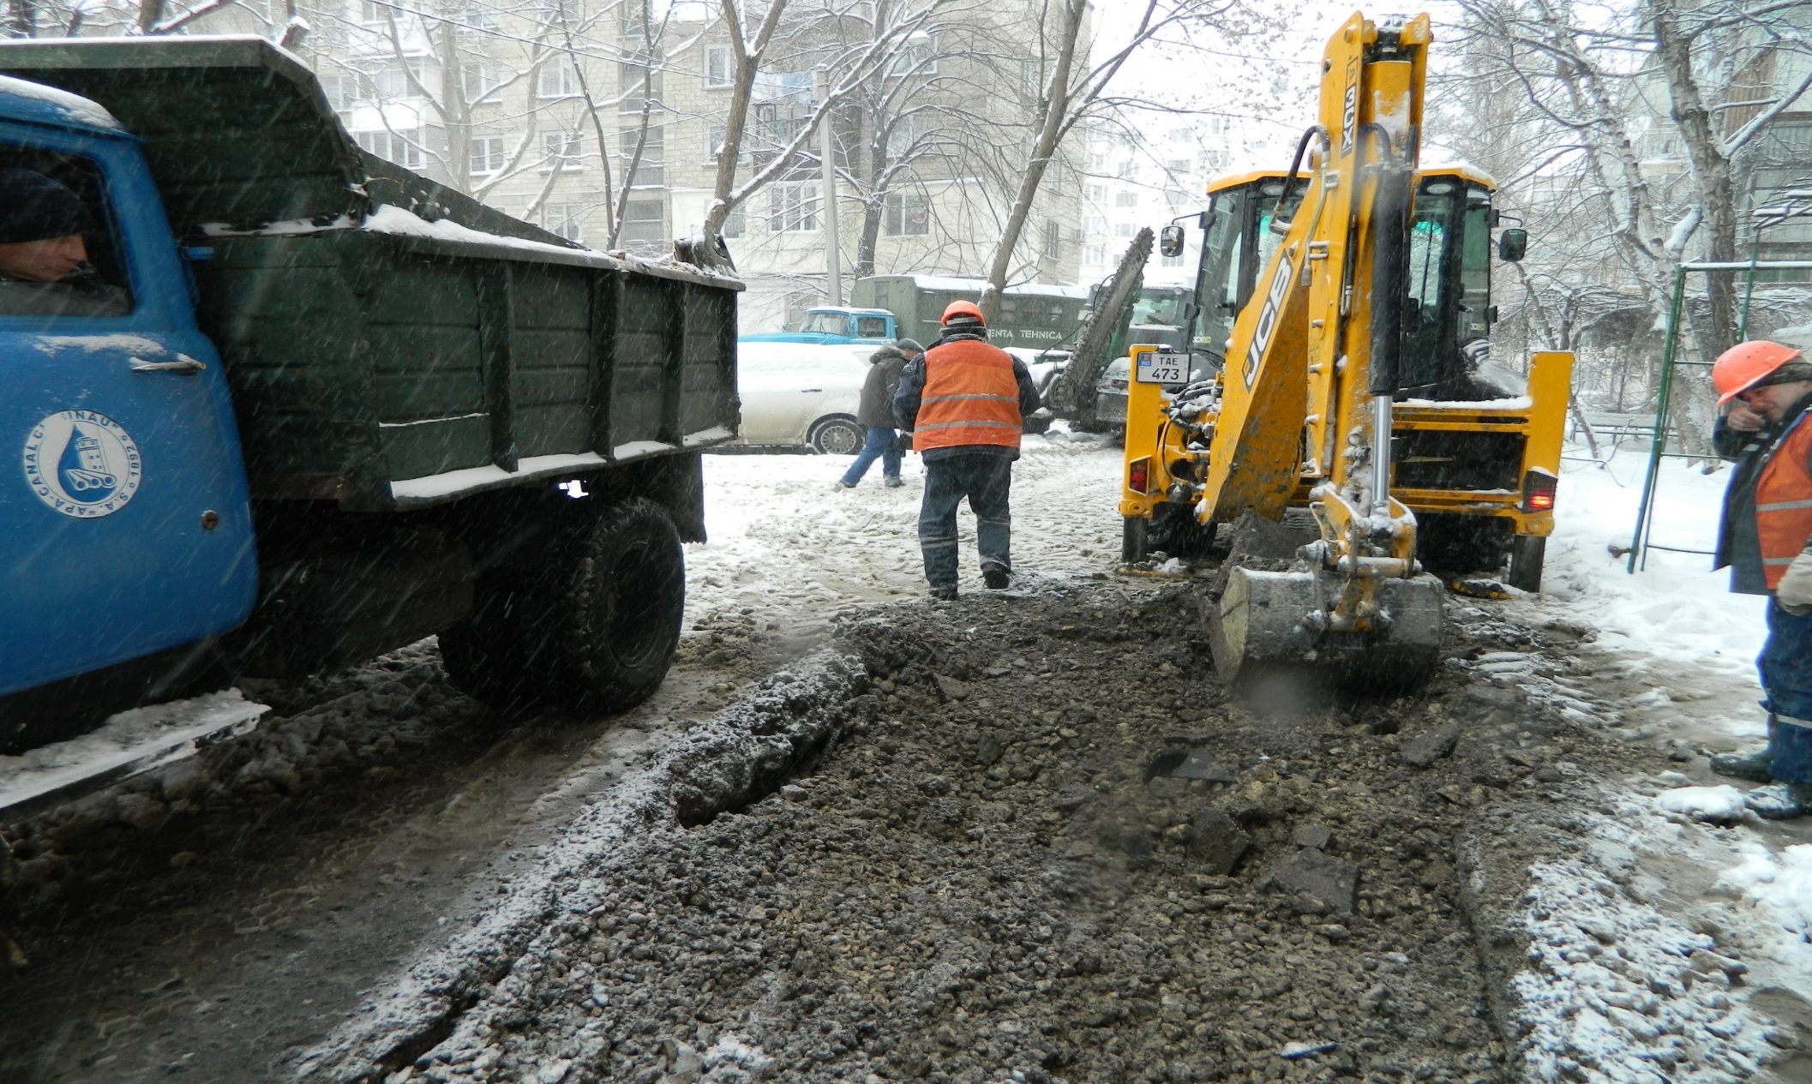
INSTITUTUL DE FORMARE CONTINUĂ ÎN DOMENIUL ALIMENTĂRII CU APĂ ŞI CANALIZĂRII
PENTRU MEMBRII ASOCIAȚIEI „MOLDOVA APĂ-CANAL”

Slide 47





INSTITUTUL DE FORMARE CONTINUĂ ÎN DOMENIUL ALIMENTĂRII CU APĂ ŞI CANALIZĂRII
PENTRU MEMBRII ASOCIAȚIEI „MOLDOVA APĂ-CANAL”
Vă mulțumim pentru atenție
www.ifcaac.amac.md
ifcaac@fua.utm.md
telefon: (022) 77-38 22
www.amac.md
apacanal@yandex.ru
telefon: (022) 28-84-33
Proiect co-finanțat de
In cooperare cu

